Slide 1



数据探索与数据预处理(3)EDA_boston_house_price
覃雄派

Slide 2
提纲
装载数据
描述性信息
目标变量的分布图
基本探索head, info
一些统计信息
Bar chart for category variables
Histogram for numeric variables
Box plot and outliers
看看有没有空值、空值的处理
Relationship exploration: Categorical Vs Continuous -- Box Plots
Relationship exploration: Continuous Vs Continuous -- Scatter Charts
Continuous Vs Continuous using Correlation value
Selecting final predictors for Machine Learning
Multiple Linear Regression(selected features)
Cross validation
数据探索与数据预处理(3)EDA_boston_house_price

Slide 3
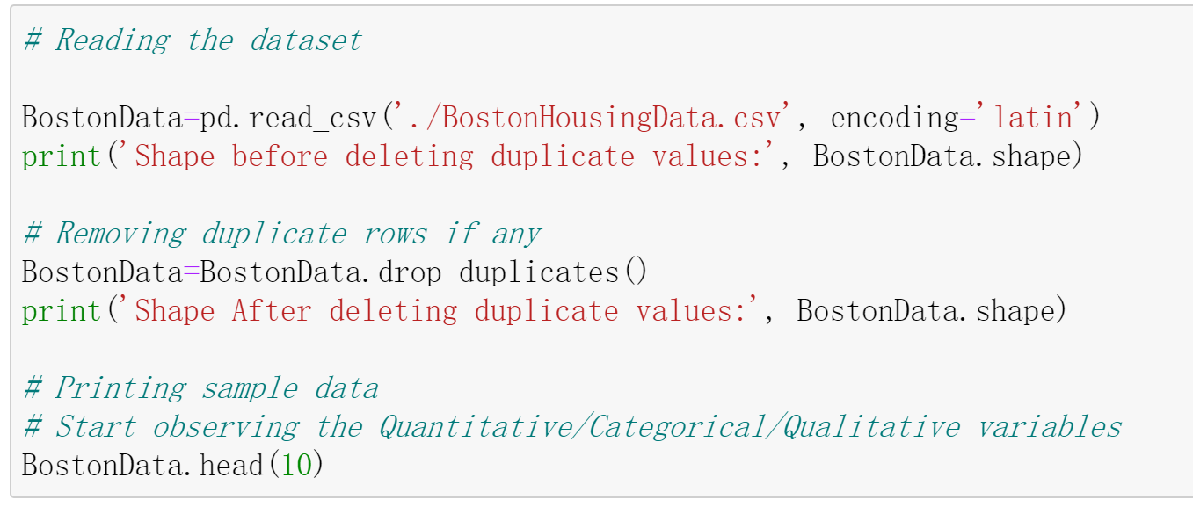
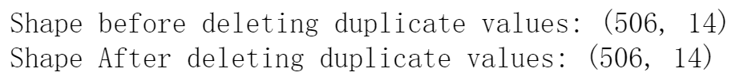
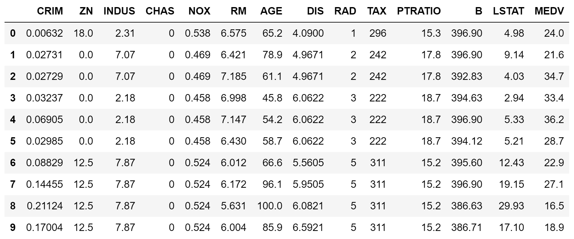
数据探索与数据预处理(3)EDA_boston_house_price
读取数据集
去重（没有重复值）
显示前几行数据

Slide 4

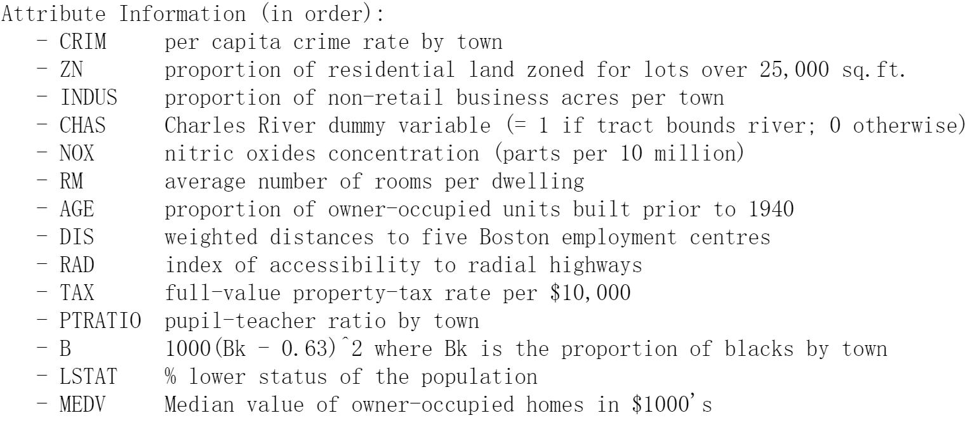
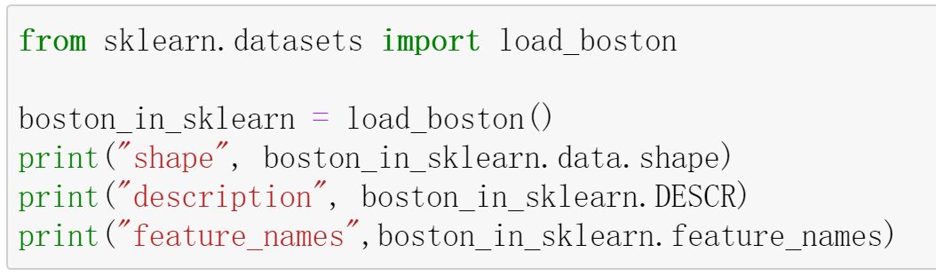
数据探索与数据预处理(3)EDA_boston_house_price
描述性信息（从sklearn提取）
Shape
字段描述
字段名

Slide 5
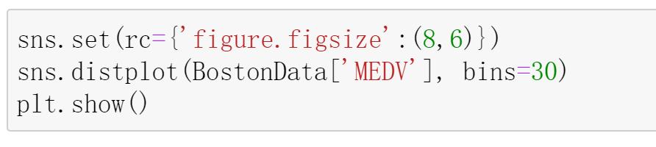
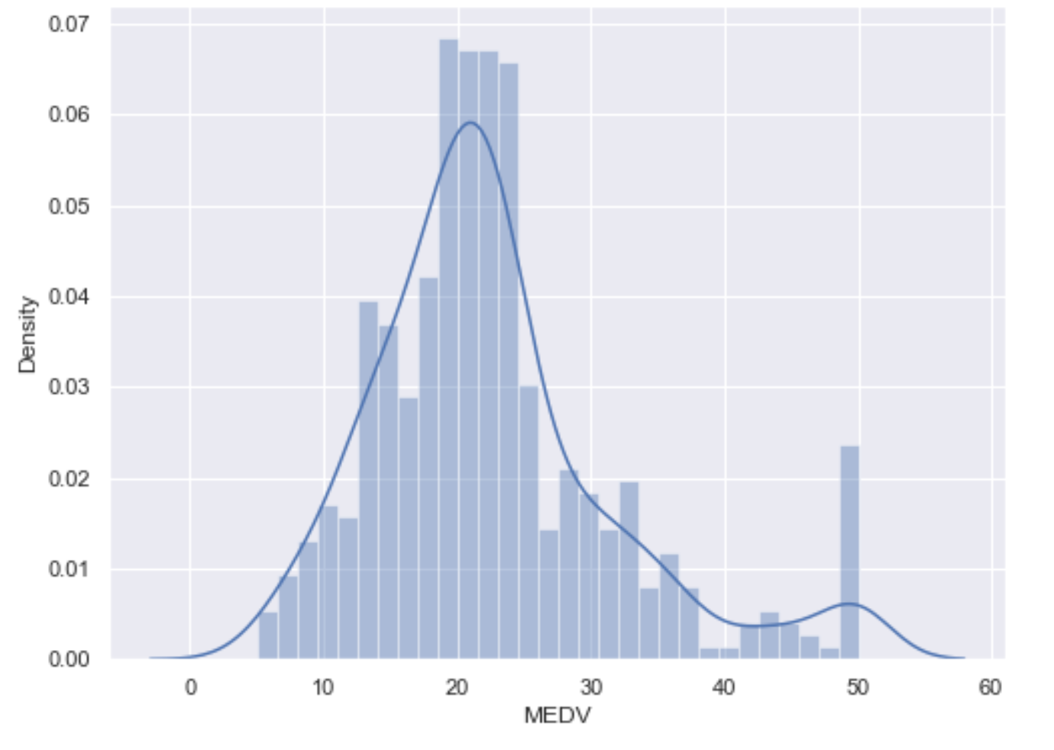
数据探索与数据预处理(3)EDA_boston_house_price
显示目标变量的分布图

Slide 6
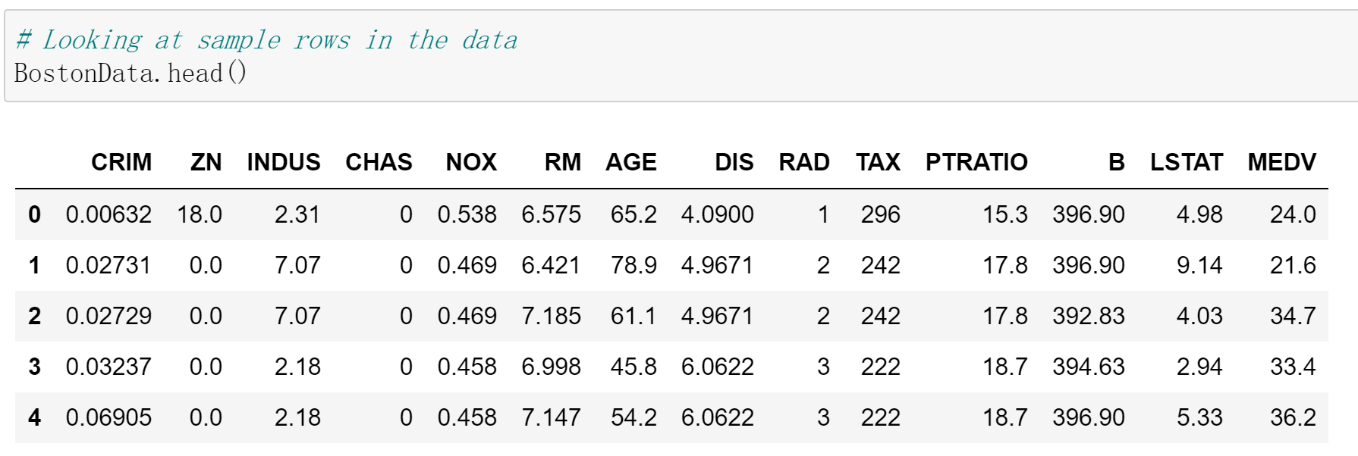
数据探索与数据预处理(3)EDA_boston_house_price
基本探索head, info

Slide 7
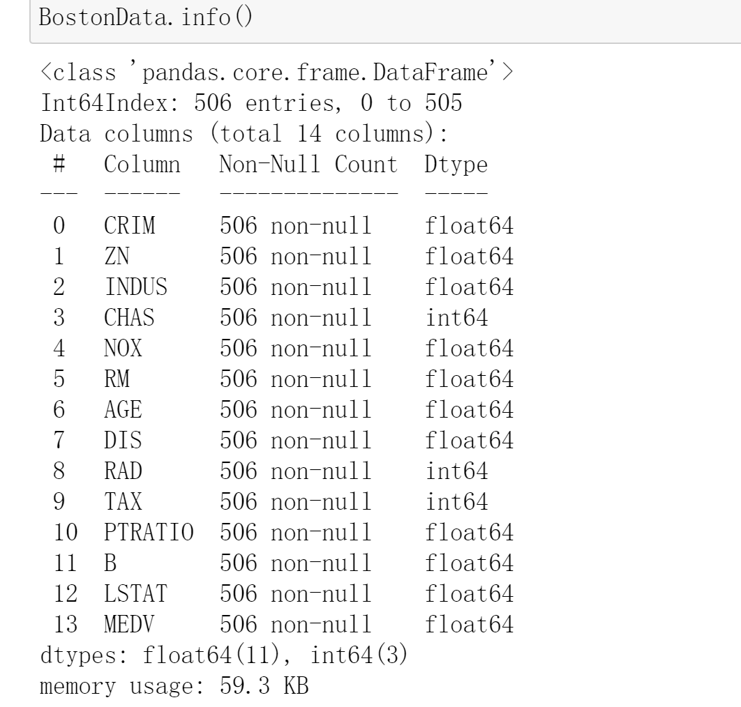
数据探索与数据预处理(3)EDA_boston_house_price
基本探索head,info
没有空值

Slide 8
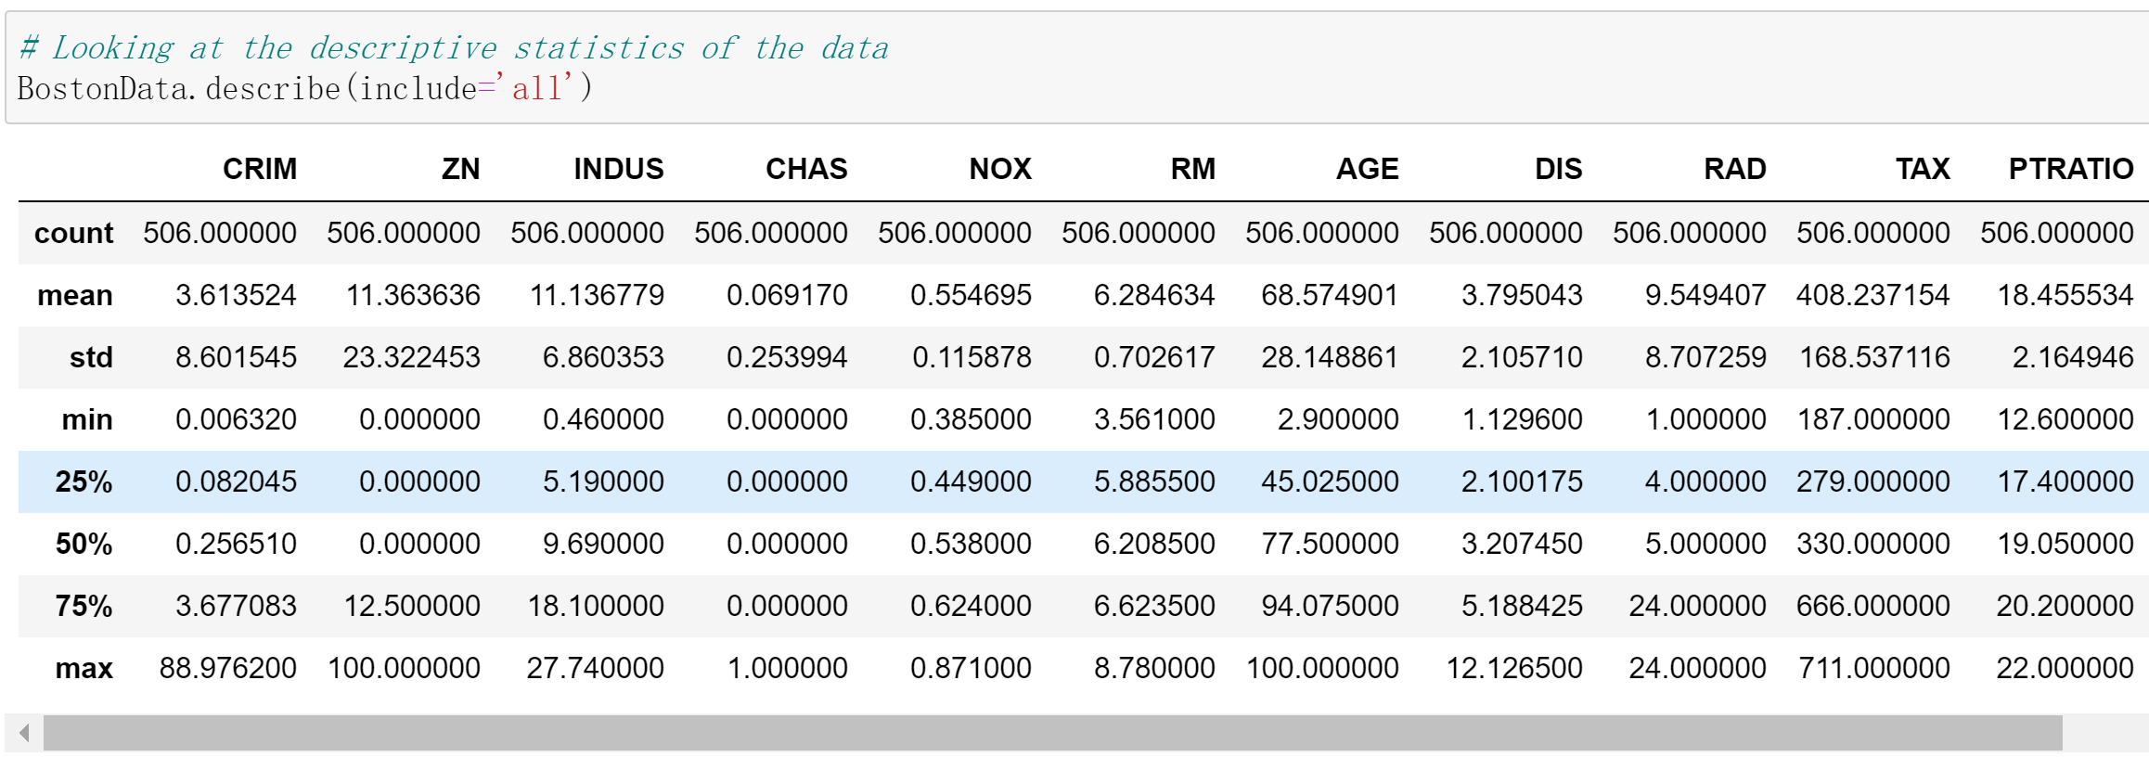
数据探索与数据预处理(3)EDA_boston_house_price
一些统计信息
describe
各个字段的count, mean, std, min/max/各个4分位点（包括中位数）

Slide 9
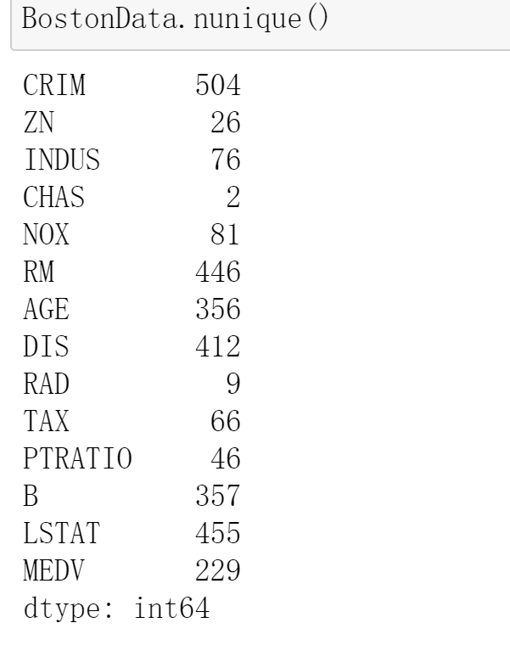
数据探索与数据预处理(3)EDA_boston_house_price
一些统计信息
各个字段的distinct value count
这两个可以当作Category变量看待；其它变量看作numeric

Slide 10

数据探索与数据预处理(3)EDA_boston_house_price

Slide 11
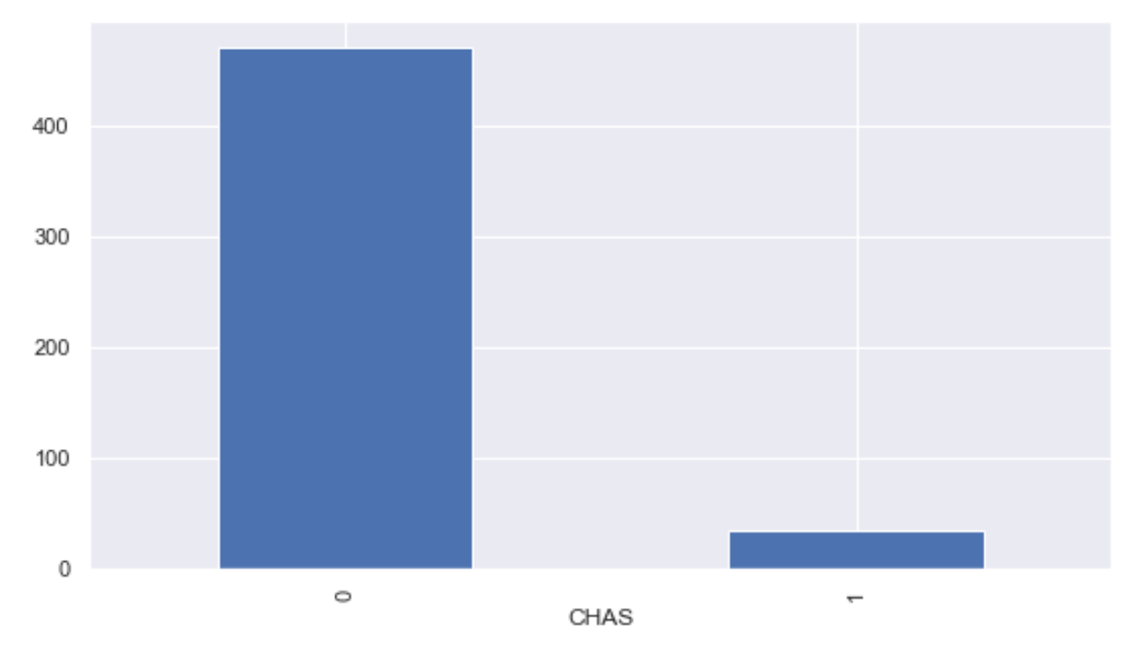
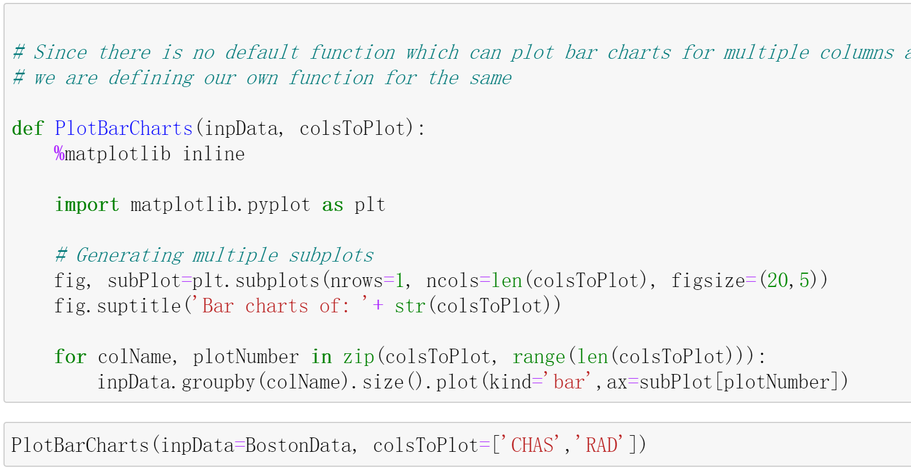
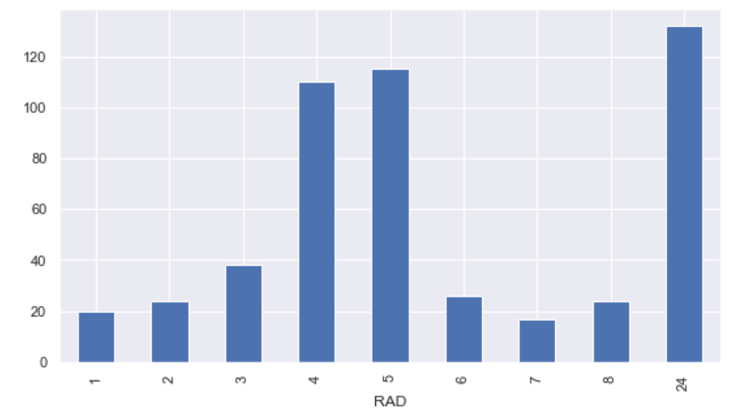
数据探索与数据预处理(3)EDA_boston_house_price
Bar chart for category variables

Slide 12
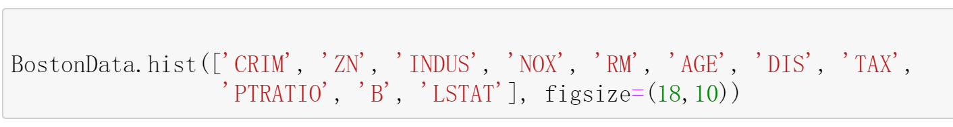
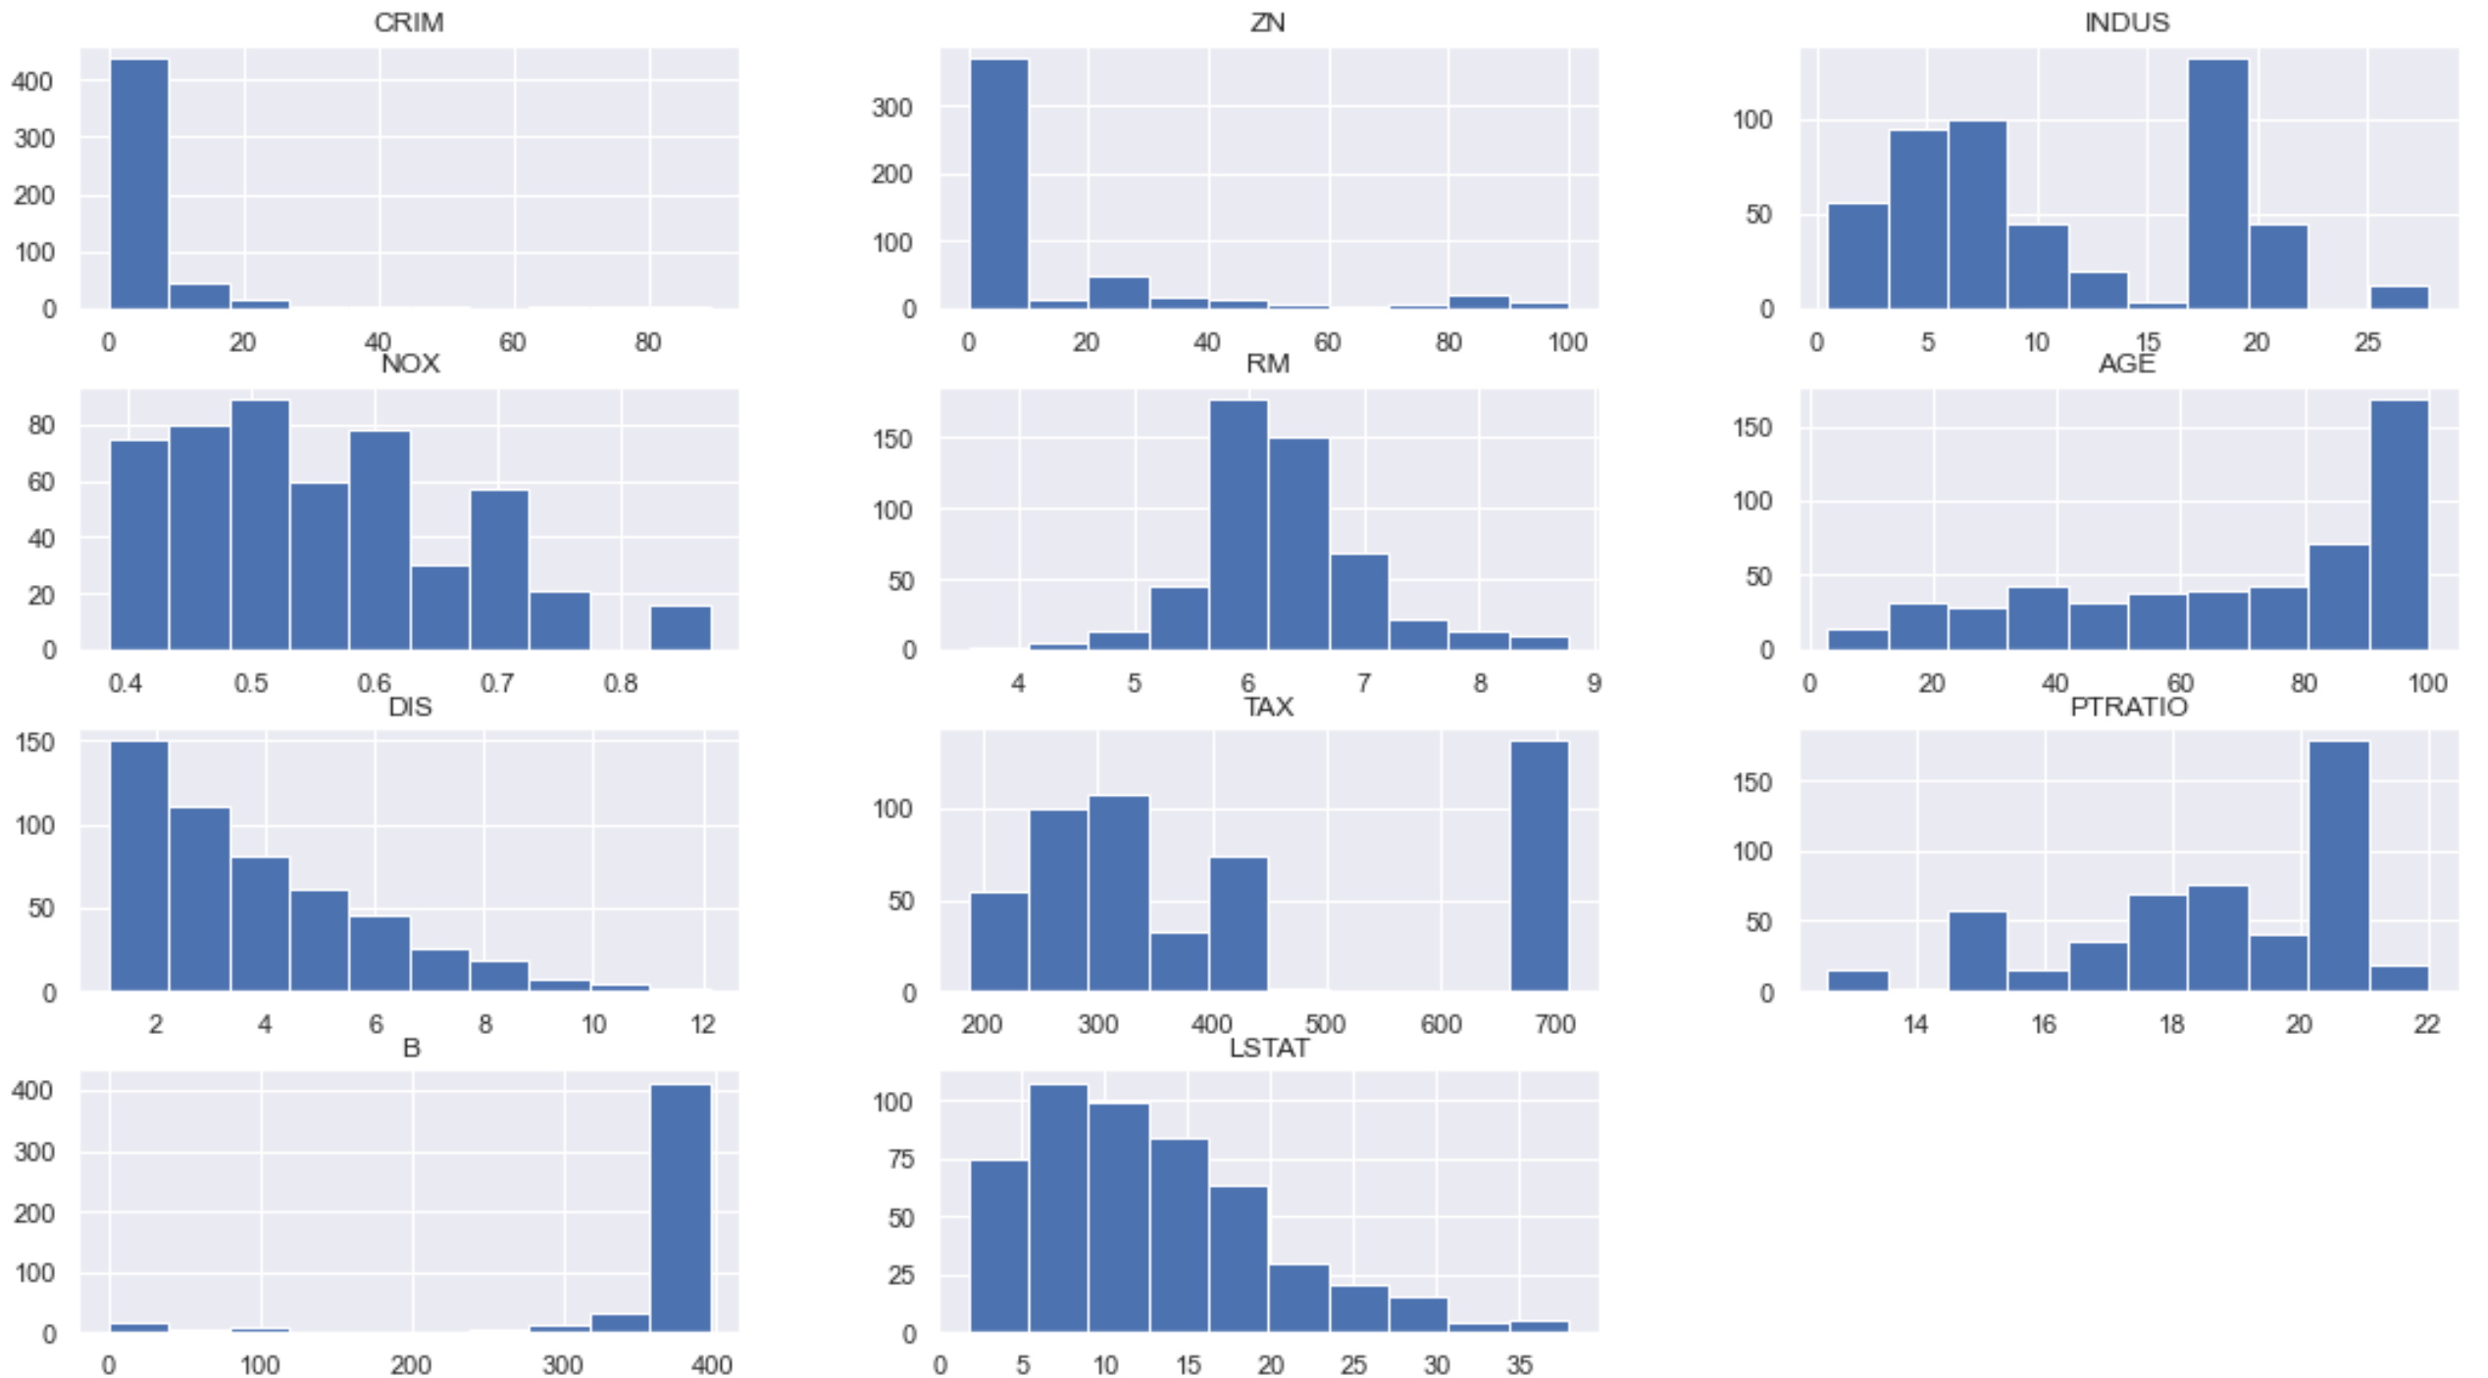
数据探索与数据预处理(3)EDA_boston_house_price
Histogram for numeric variables

Slide 13
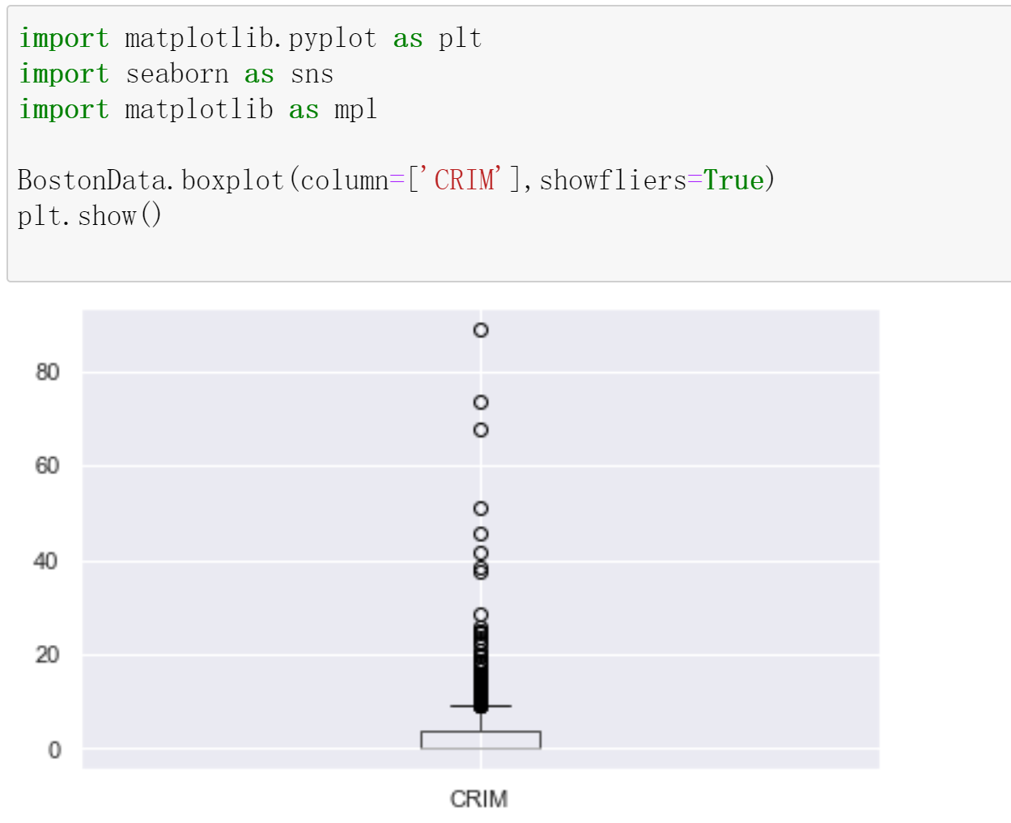
数据探索与数据预处理(3)EDA_boston_house_price
Box plot and outliers
CRIM有异常值

Slide 14
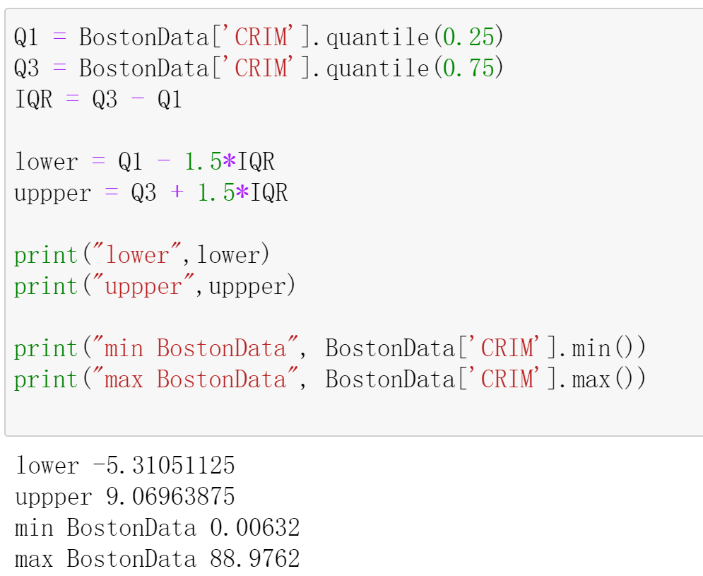
数据探索与数据预处理(3)EDA_boston_house_price
Box plot and outliers
CRIM有异常值
计算IQR和范围

Slide 15
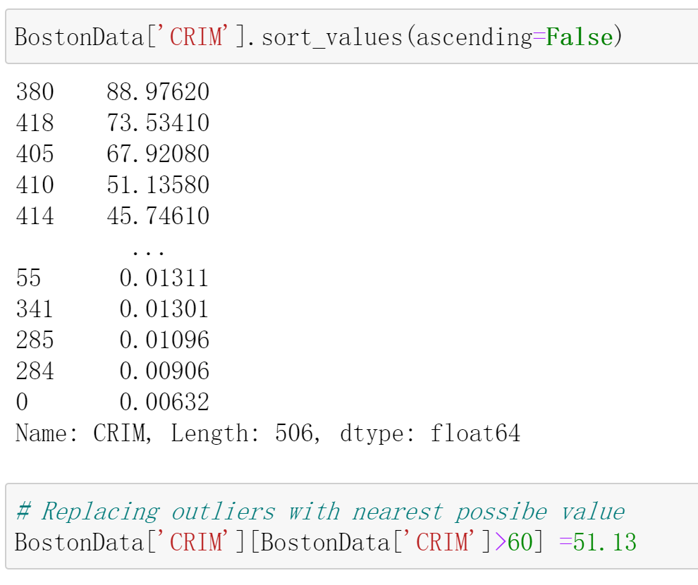
数据探索与数据预处理(3)EDA_boston_house_price
Box plot and outliers
CRIM字段值排序、异常值处理

Slide 16
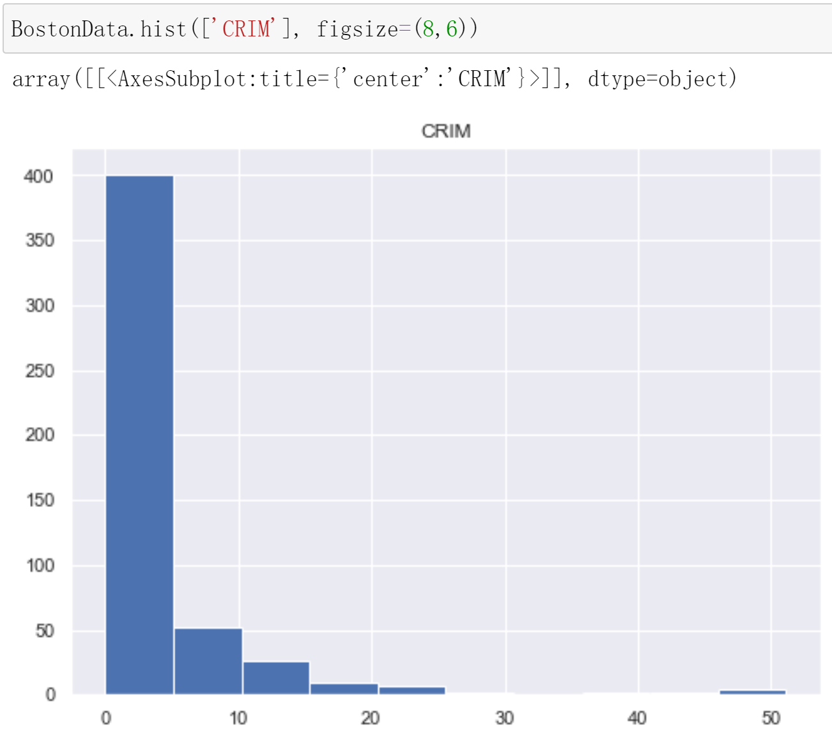
数据探索与数据预处理(3)EDA_boston_house_price
Box plot and outliers
CRIM字段值排序、异常值处理
重新绘制直方图

Slide 17
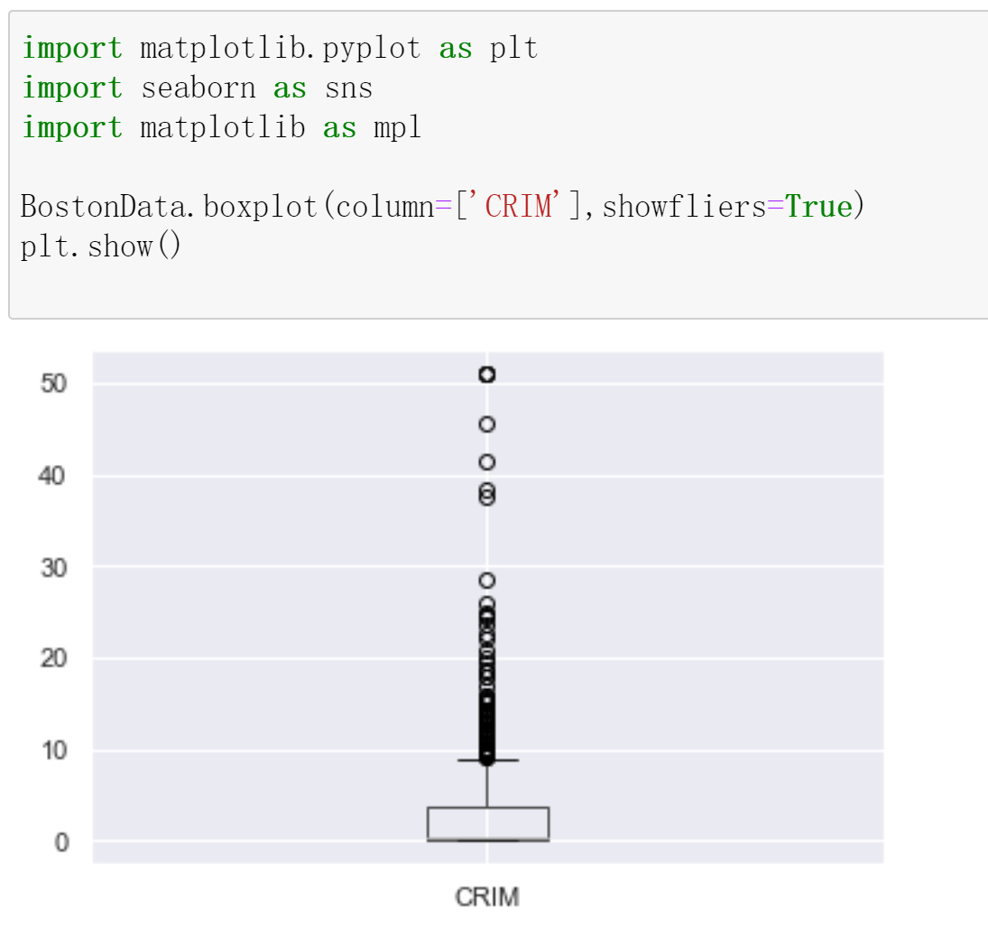
数据探索与数据预处理(3)EDA_boston_house_price
Box plot and outliers
CRIM字段值排序、异常值处理
重新绘制box plot

Slide 18
数据探索与数据预处理(3)EDA_boston_house_price

Slide 19
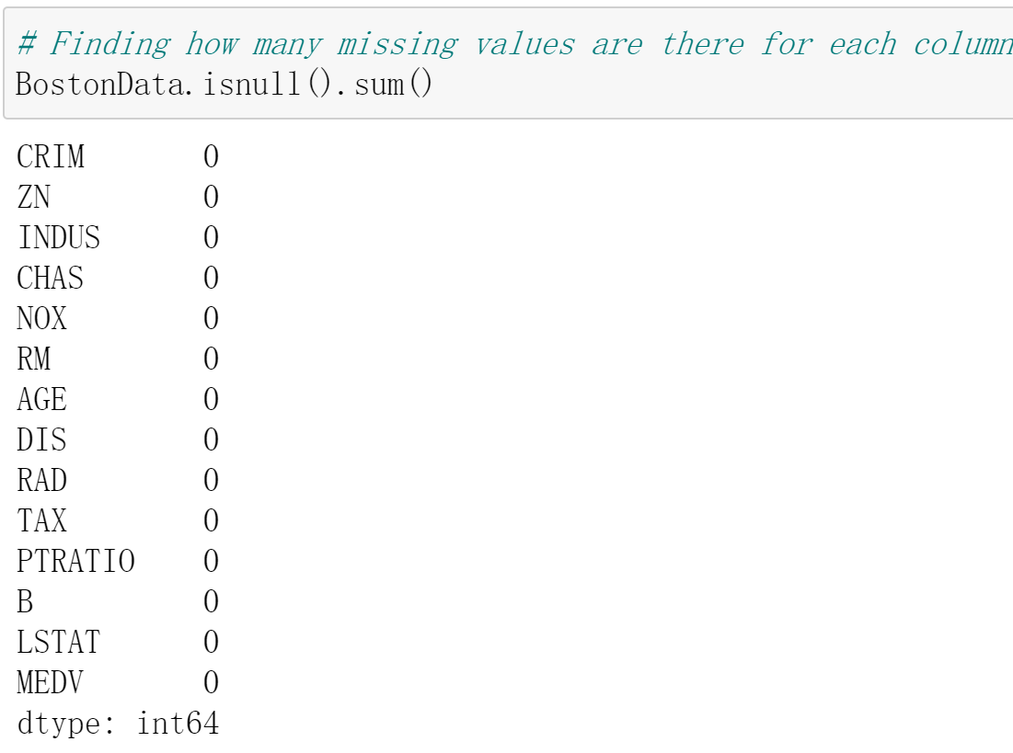
数据探索与数据预处理(3)EDA_boston_house_price
看看有没有空值、空值的处理

Slide 20
数据探索与数据预处理(3)EDA_boston_house_price

Slide 21
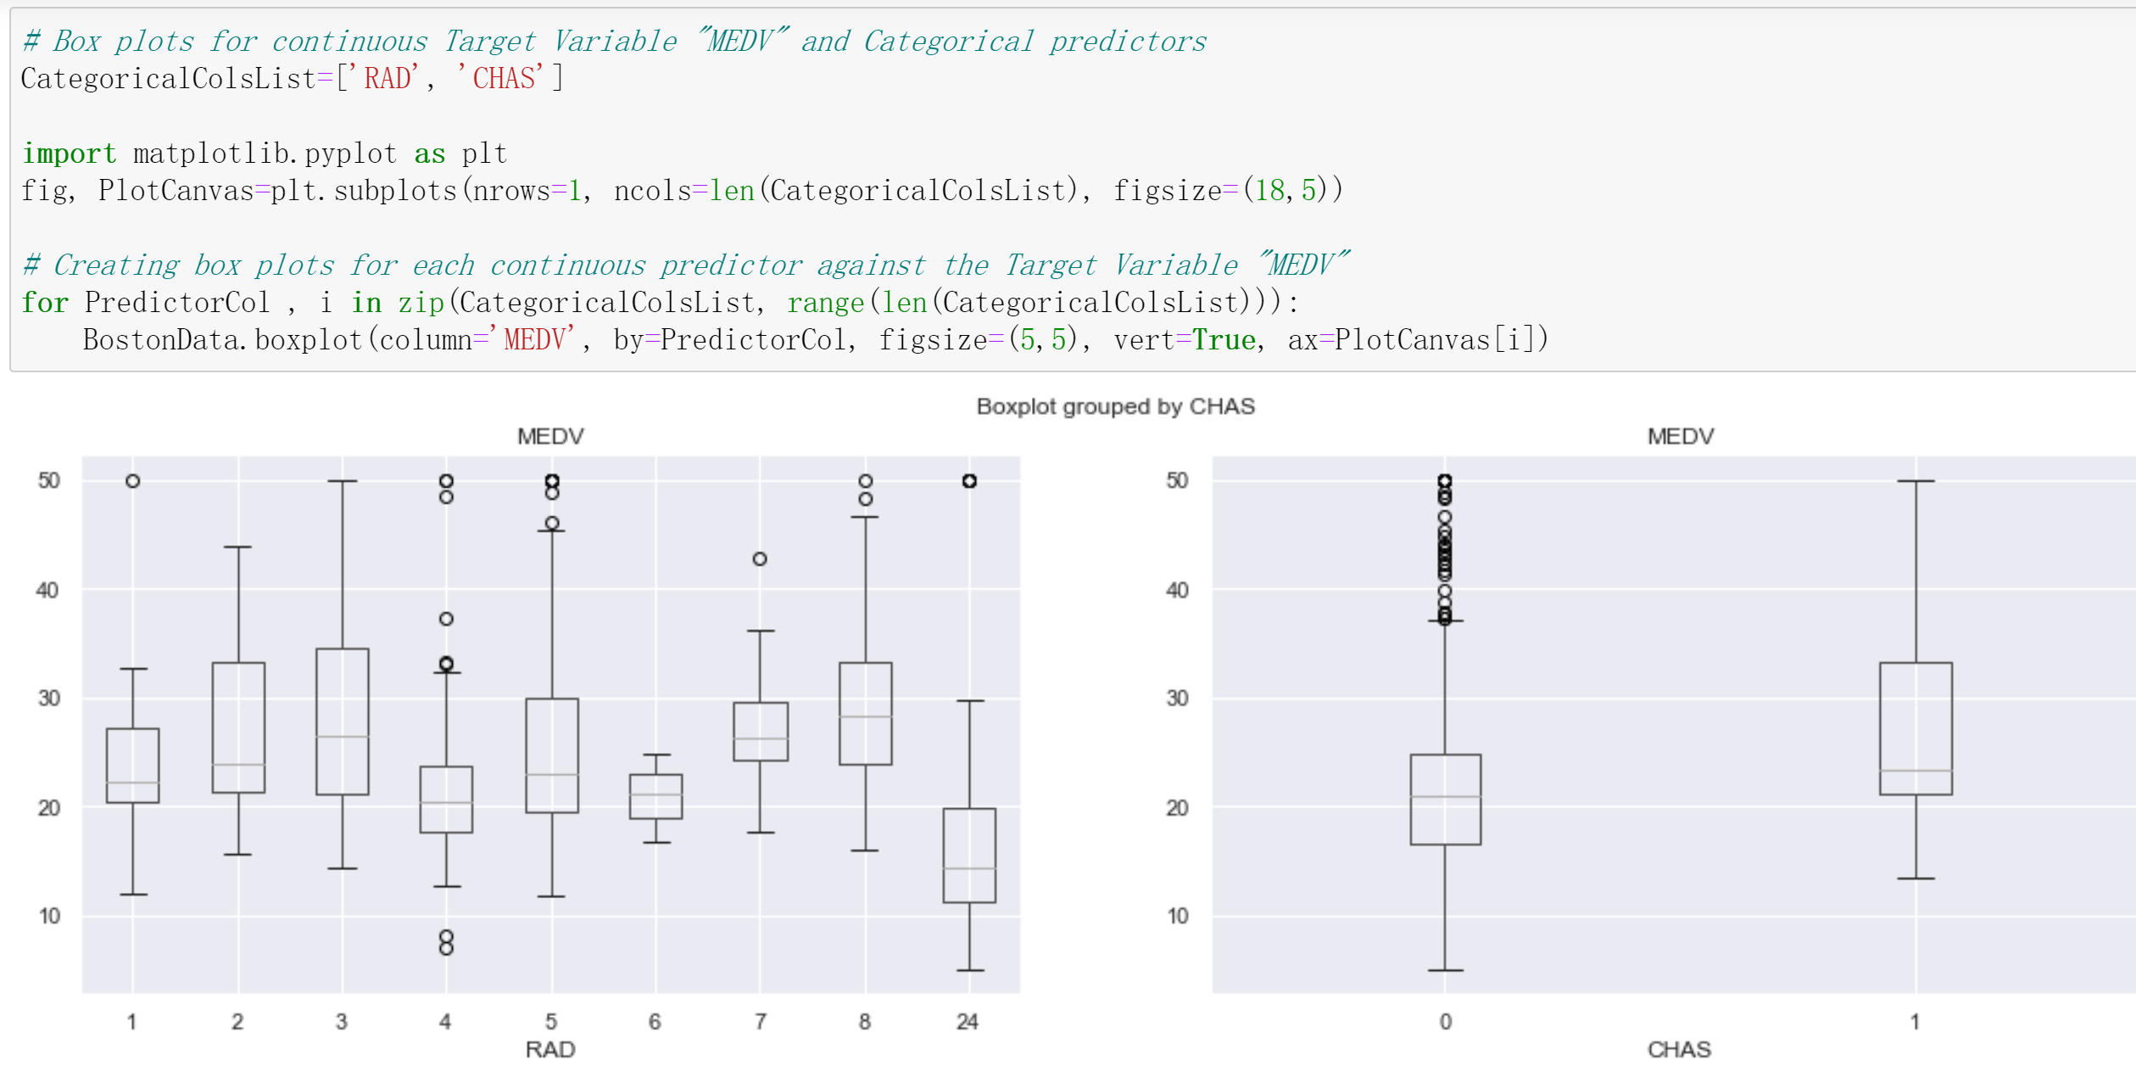
数据探索与数据预处理(3)EDA_boston_house_price
Relationship exploration: Categorical Vs Continuous -- Box Plots

Slide 22
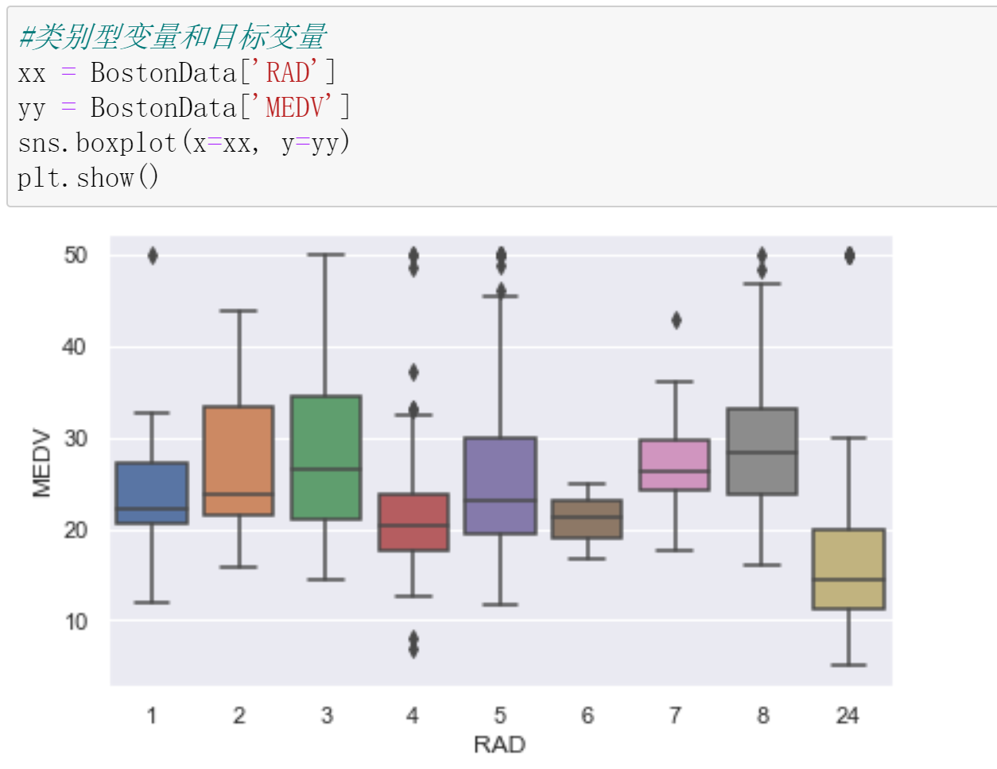
数据探索与数据预处理(3)EDA_boston_house_price
类别变量和目标变量
单独某个类别变量

Slide 23
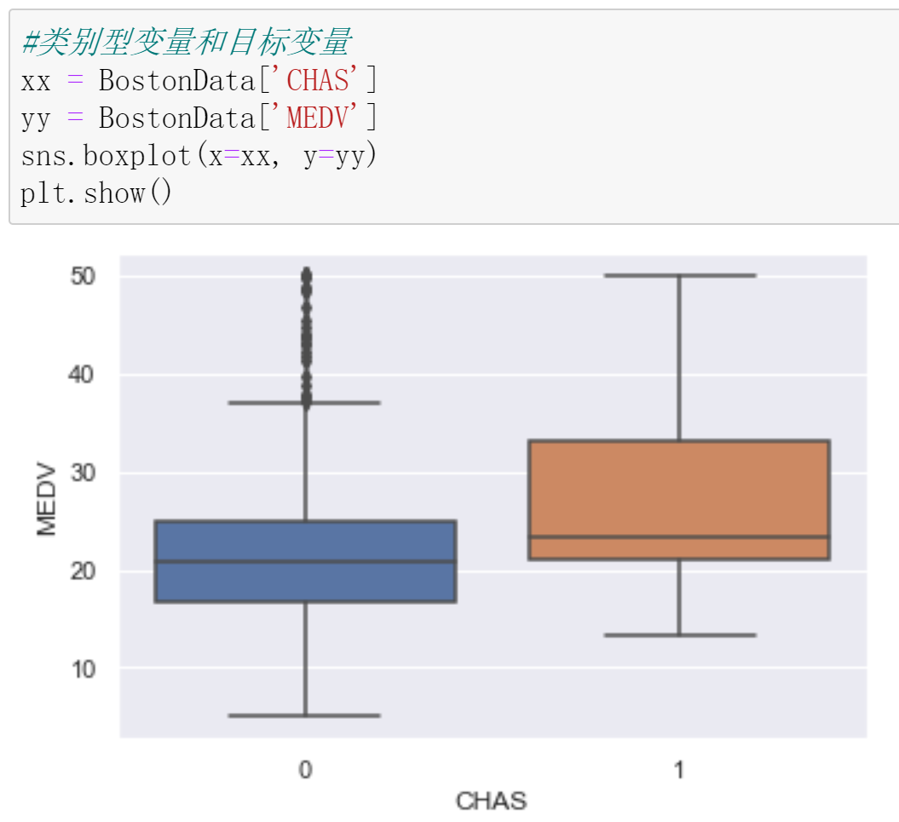
数据探索与数据预处理(3)EDA_boston_house_price
类别变量和目标变量
单独某个类别变量

Slide 24
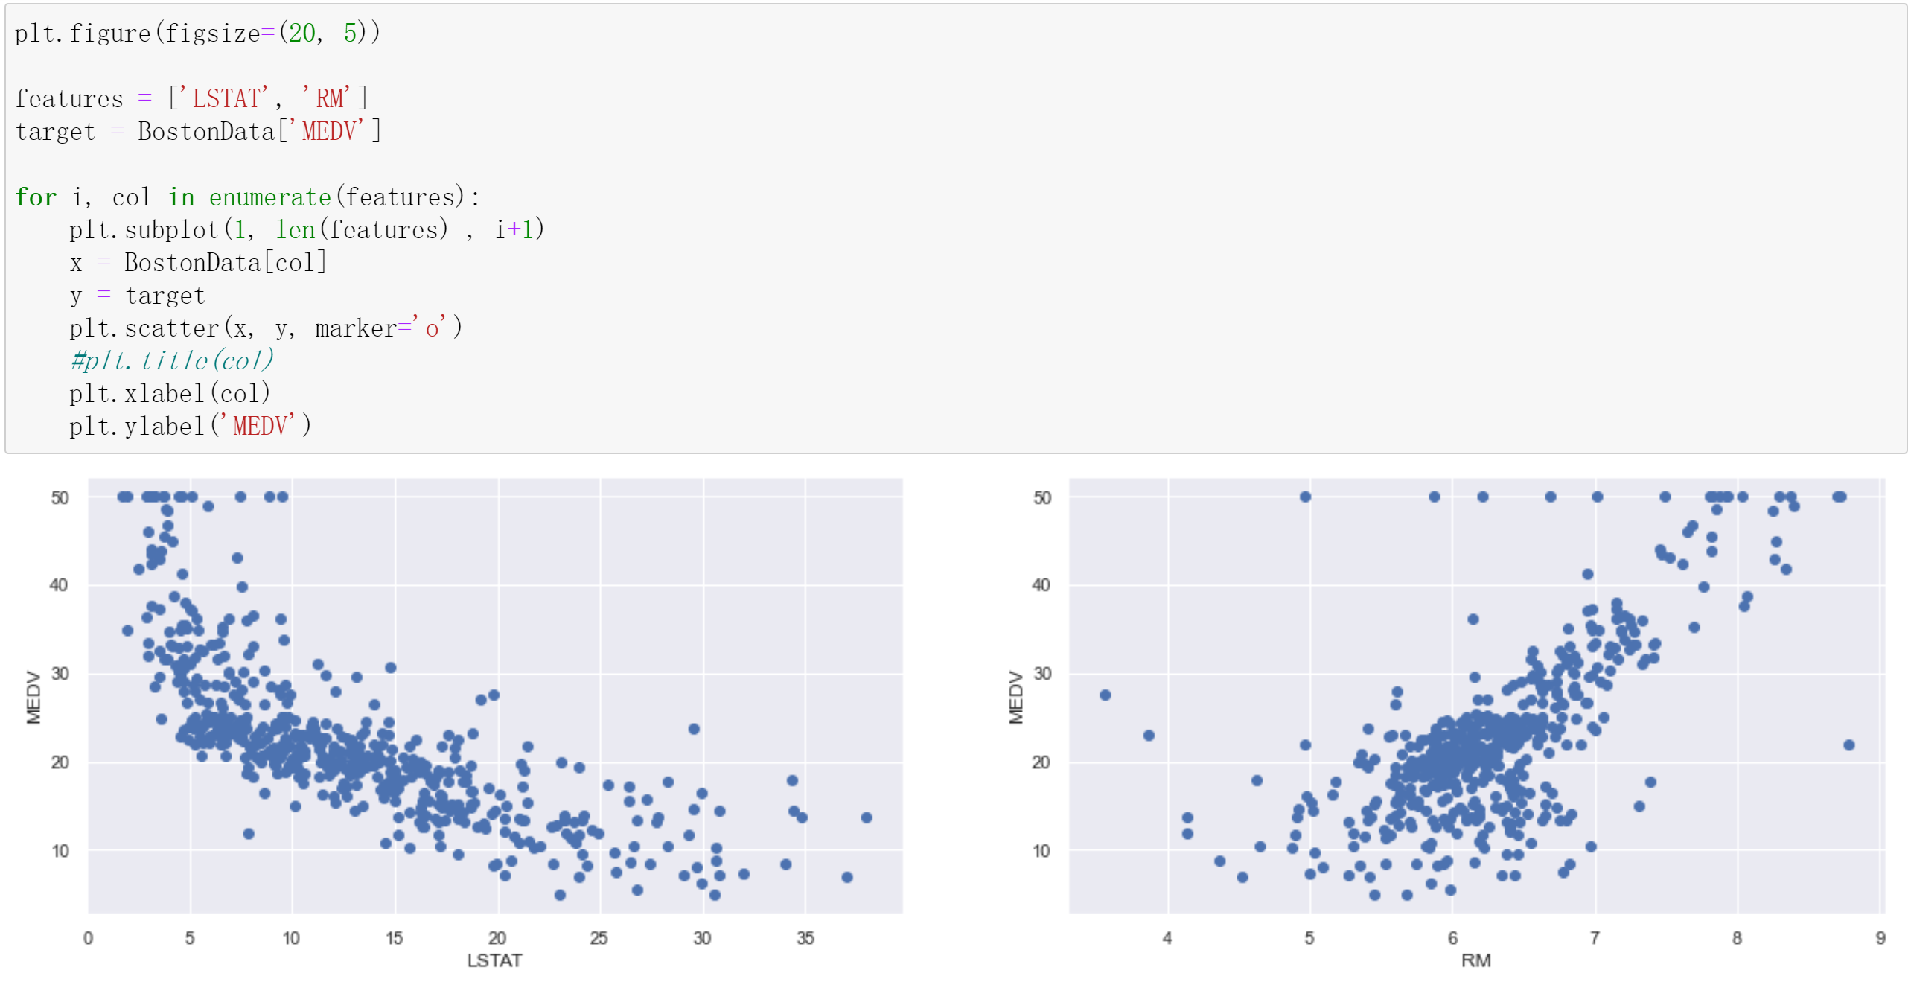
数据探索与数据预处理(3)EDA_boston_house_price
Relationship exploration: Continuous Vs Continuous -- Scatter Charts
两个变量LSTAT, RM和目标变量

Slide 25
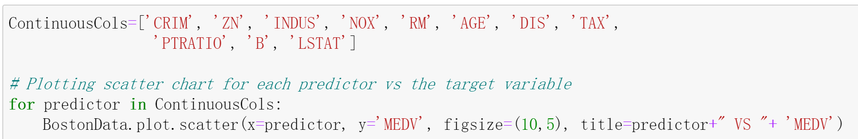
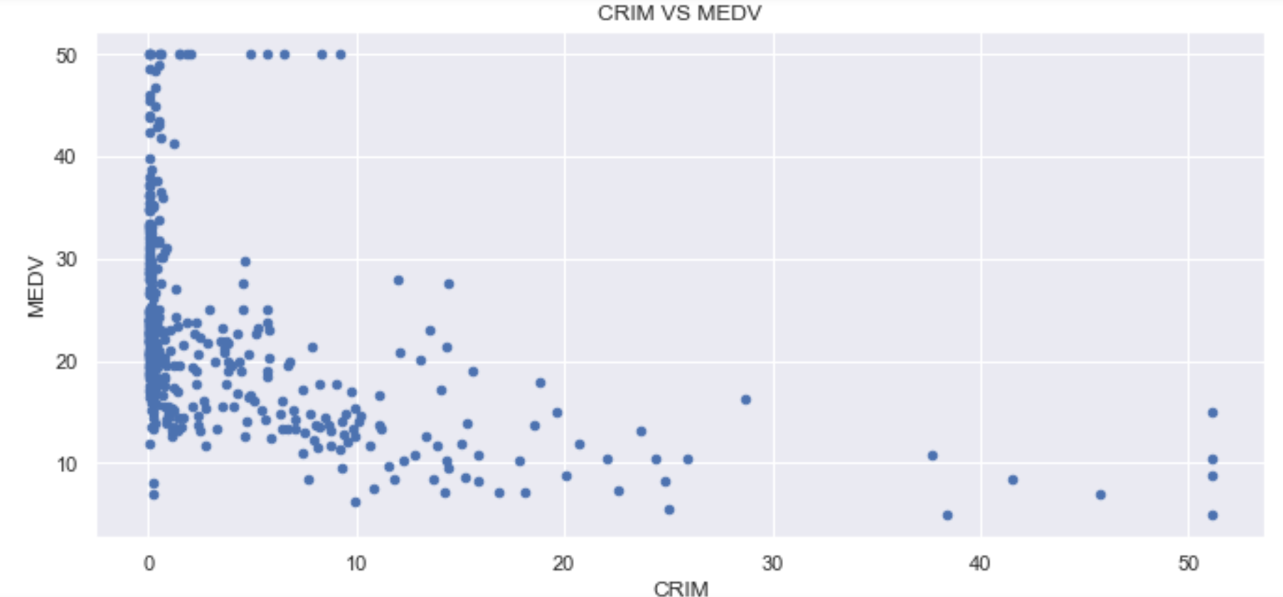
数据探索与数据预处理(3)EDA_boston_house_price
Relationship exploration: Continuous Vs Continuous -- Scatter Charts
所有变量和目标变量
………

Slide 26
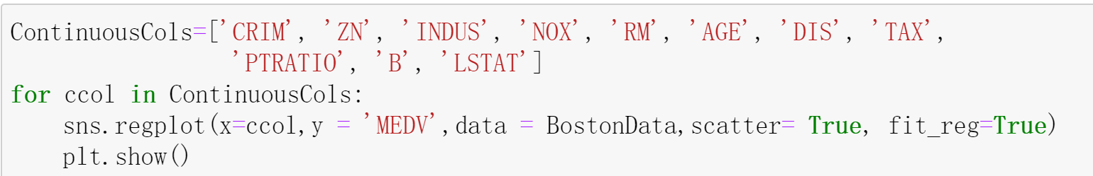
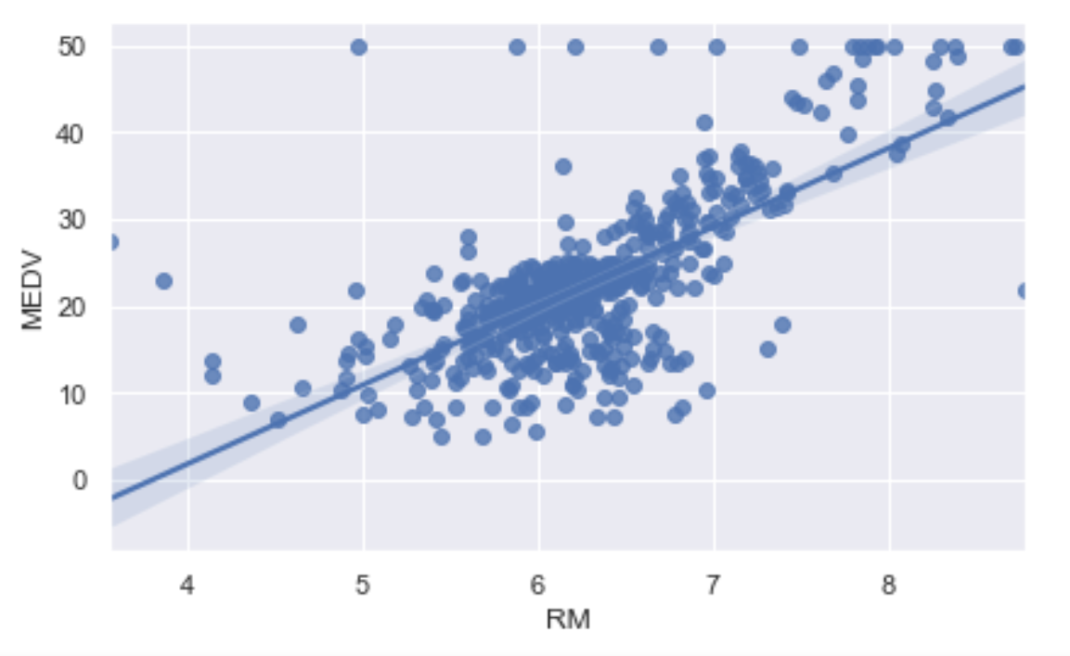
数据探索与数据预处理(3)EDA_boston_house_price
Relationship exploration: Continuous Vs Continuous – regression plot
所有变量和目标变量
………

Slide 27
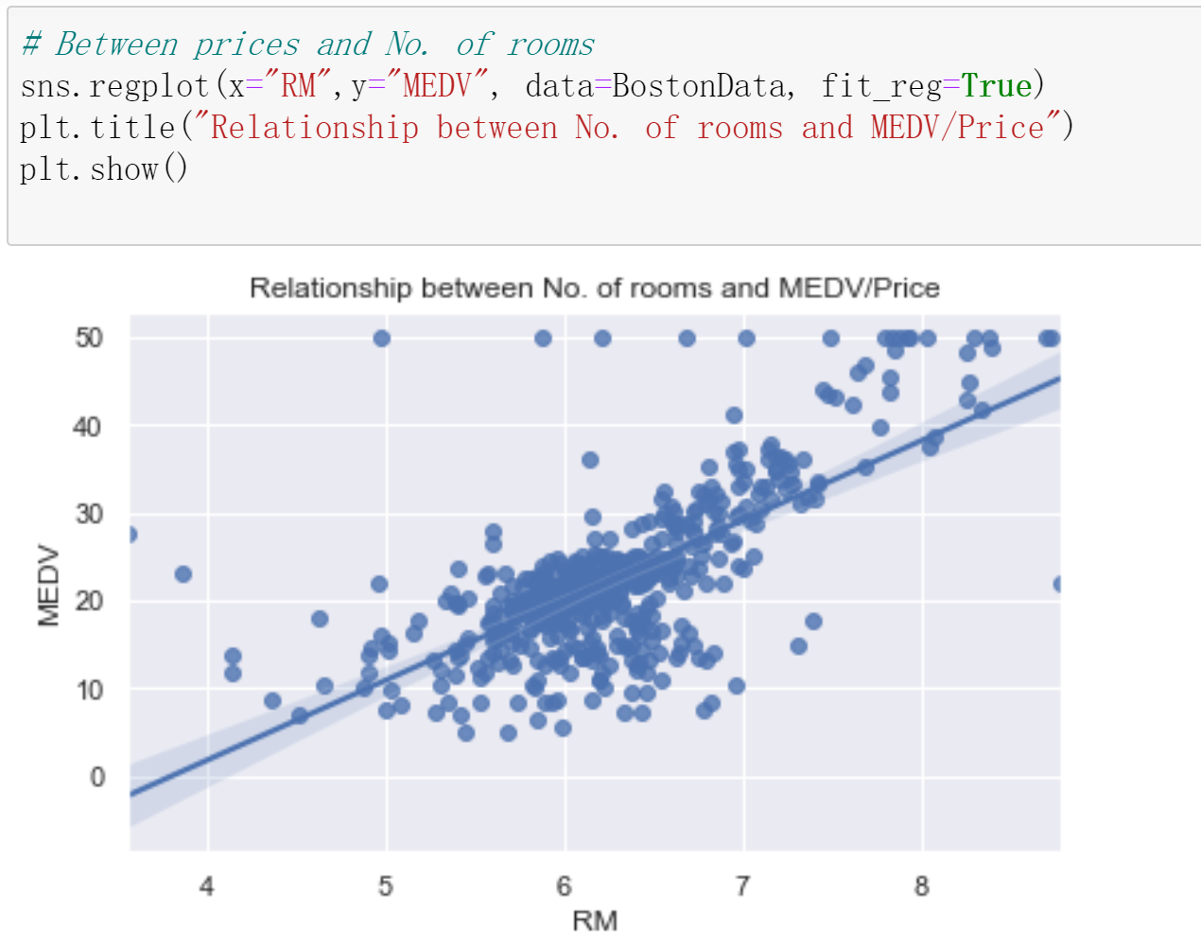
数据探索与数据预处理(3)EDA_boston_house_price
Relationship exploration: Continuous Vs Continuous – regression plot
Room number和目标变量

Slide 28
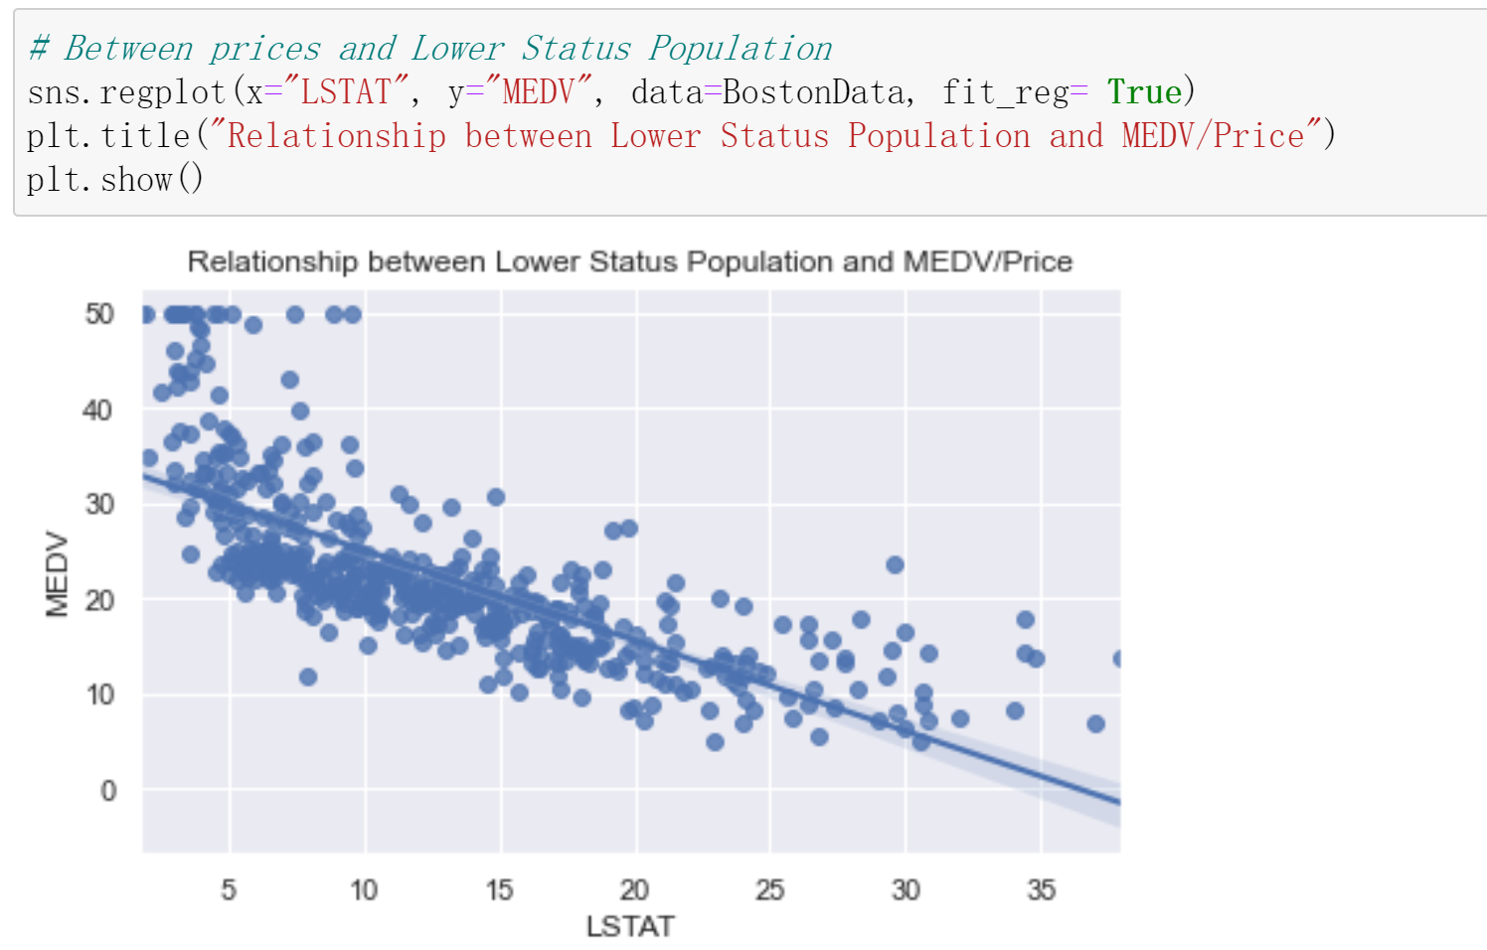
数据探索与数据预处理(3)EDA_boston_house_price
Relationship exploration: Continuous Vs Continuous – regression plot
Low status population和目标变量

Slide 29
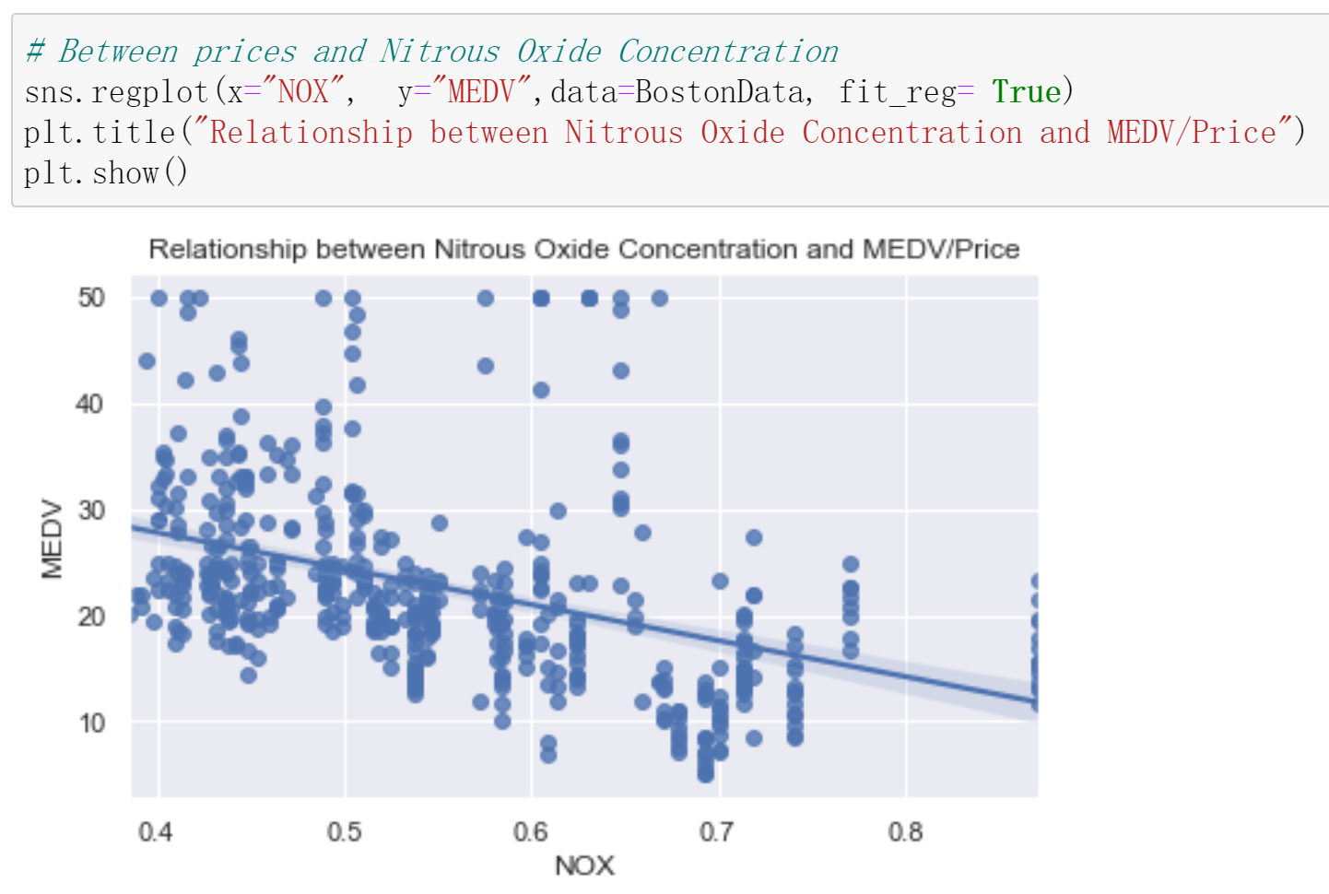
数据探索与数据预处理(3)EDA_boston_house_price
Relationship exploration: Continuous Vs Continuous – regression plot
Nitrous Oxide Concentration和目标变量

Slide 30
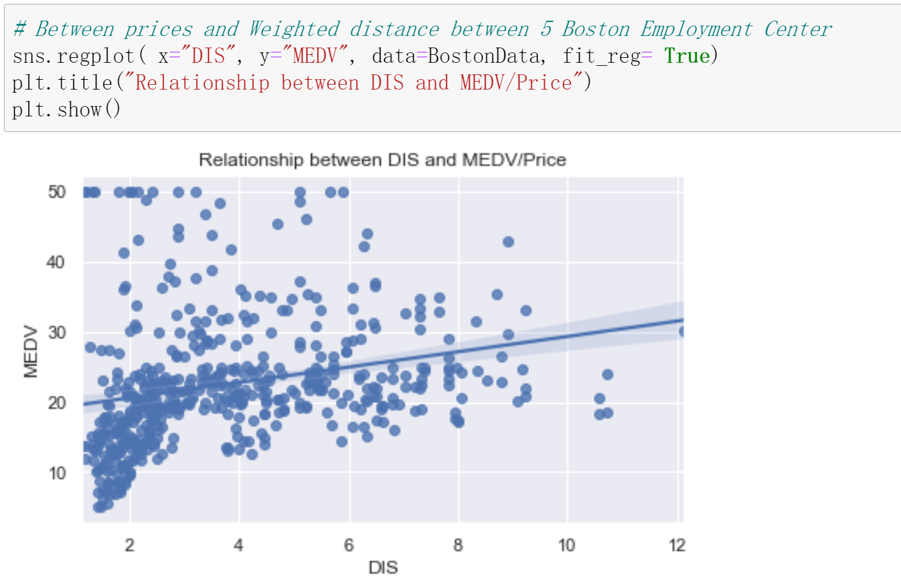
数据探索与数据预处理(3)EDA_boston_house_price
Relationship exploration: Continuous Vs Continuous – regression plot
distance between 5 Boston Employment Center和目标变量

Slide 31
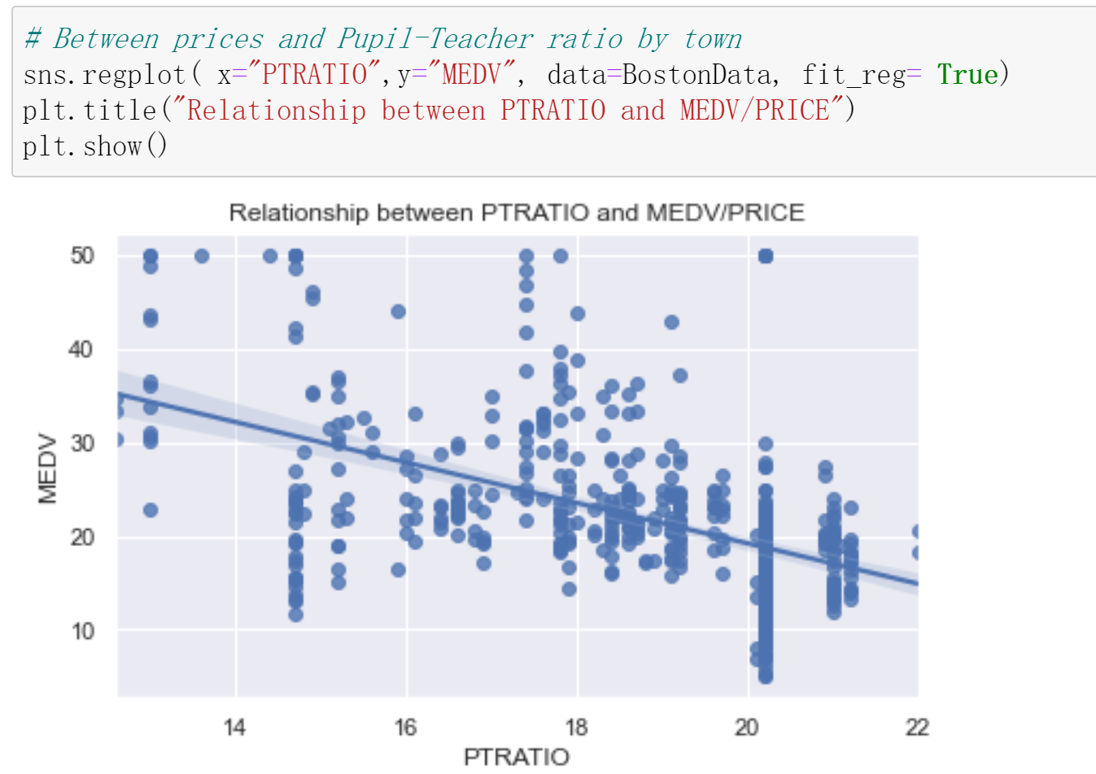
数据探索与数据预处理(3)EDA_boston_house_price
Relationship exploration: Continuous Vs Continuous – regression plot
Pupil-Teacher ratio by town和目标变量

Slide 32
数据探索与数据预处理(3)EDA_boston_house_price

Slide 33
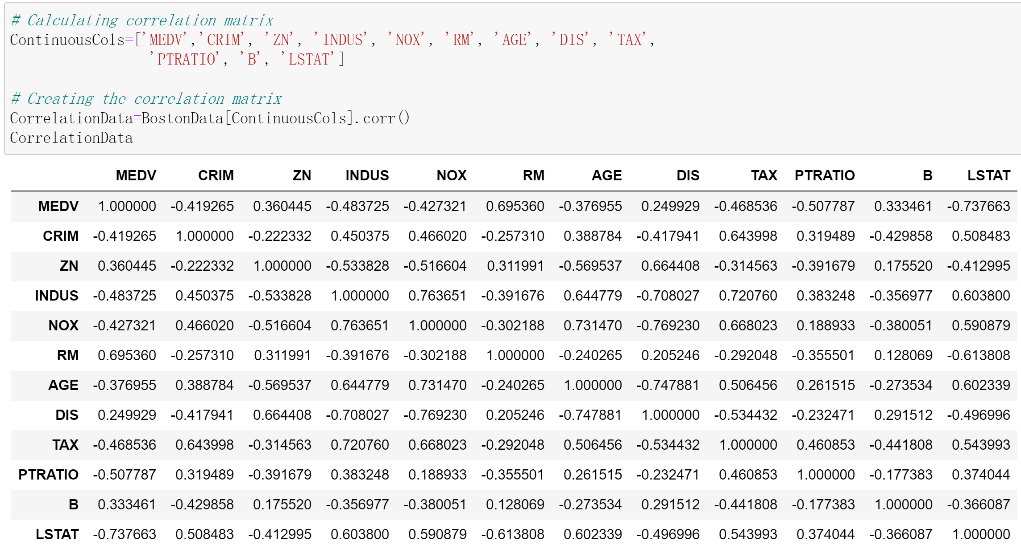
数据探索与数据预处理(3)EDA_boston_house_price
Continuous Vs Continuous using Correlation value

Slide 34
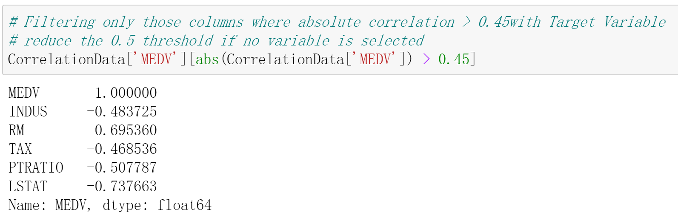
数据探索与数据预处理(3)EDA_boston_house_price
Continuous Vs Continuous) using Correlation value
过滤相关系数比较大的

Slide 35
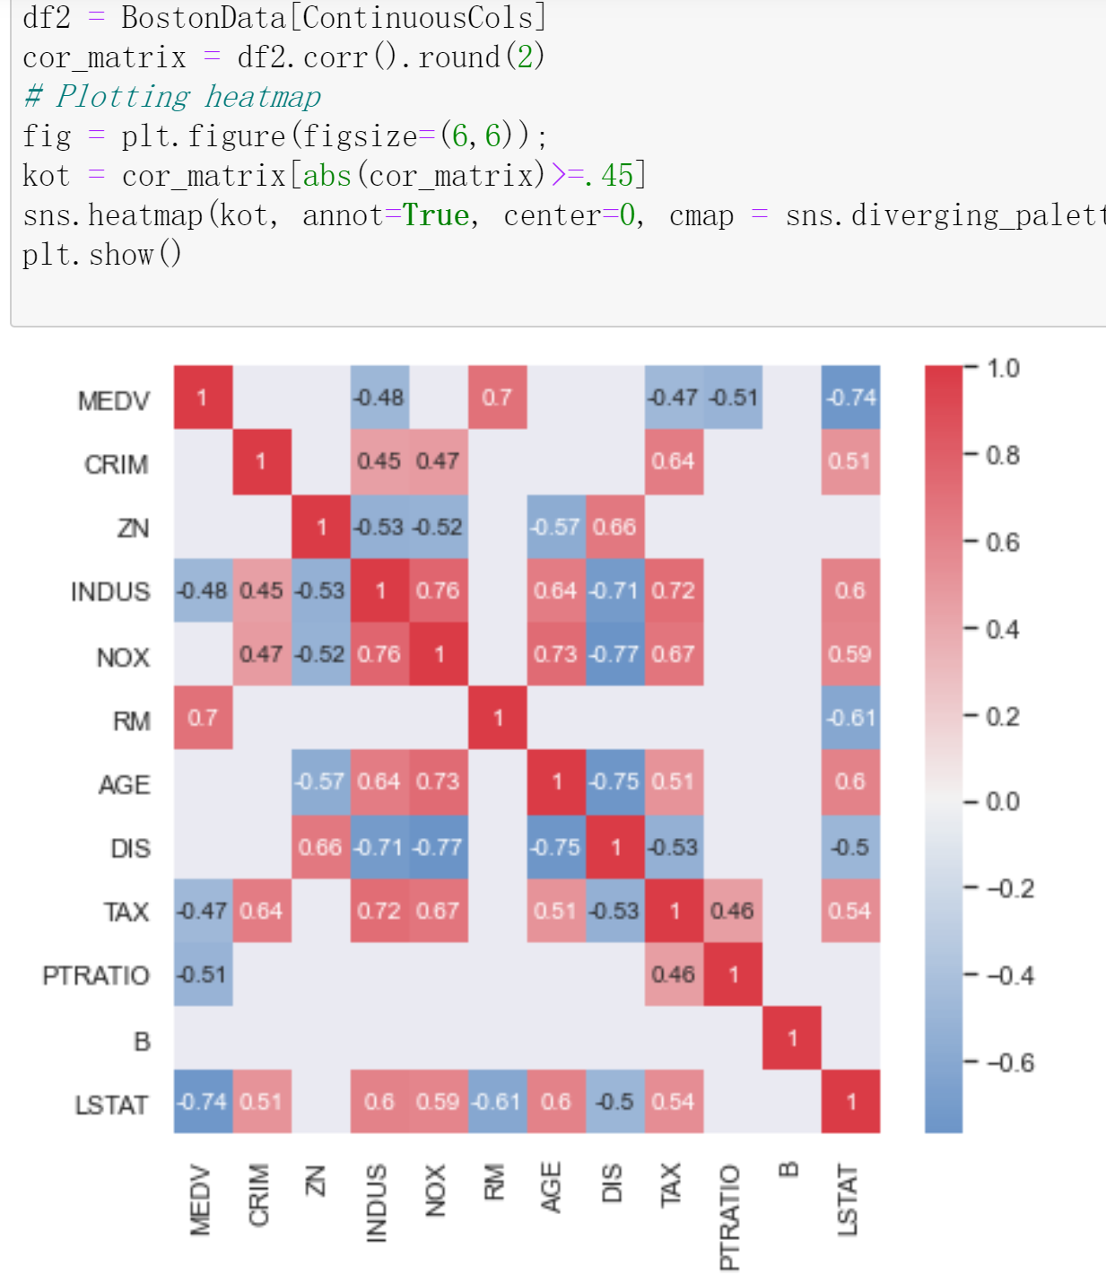
数据探索与数据预处理(3)EDA_boston_house_price
Continuous Vs Continuous using Correlation value
较大的相关系数可视化

Slide 36
数据探索与数据预处理(3)EDA_boston_house_price

Slide 37
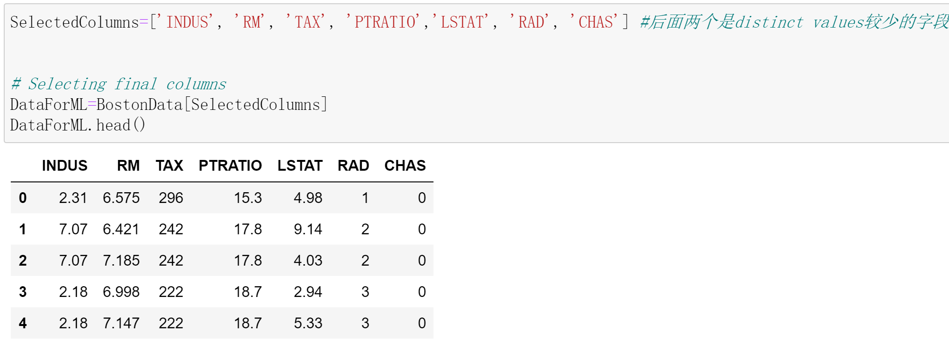
数据探索与数据预处理(3)EDA_boston_house_price
Selecting final predictors for Machine Learning

Slide 38
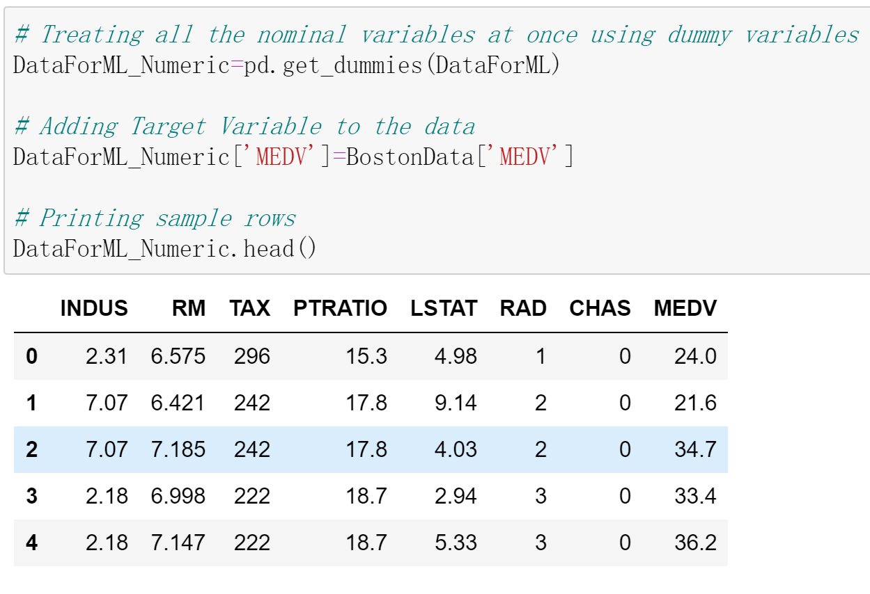
数据探索与数据预处理(3)EDA_boston_house_price
数据预处理
加上MEDV列

Slide 39
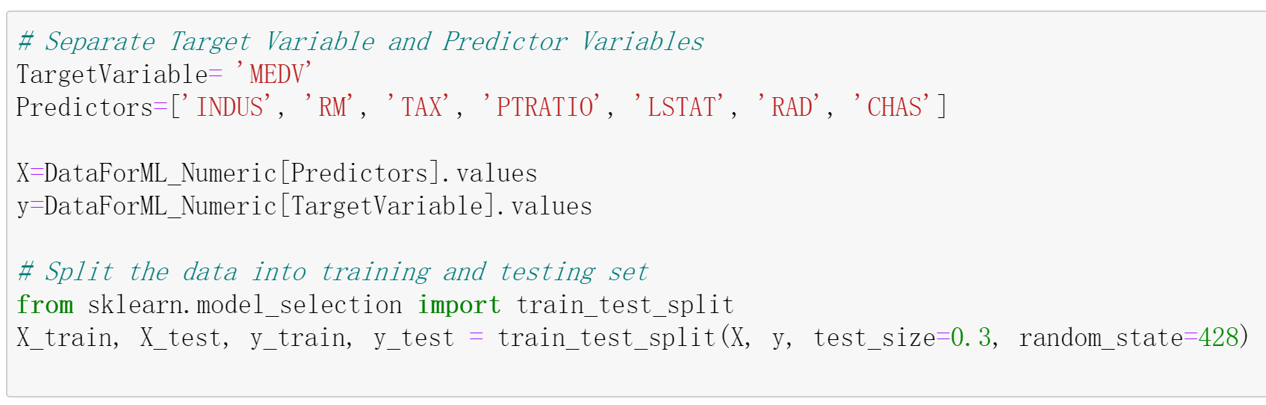
数据探索与数据预处理(3)EDA_boston_house_price
训练集和测试集
切割X,y,train,test

Slide 40
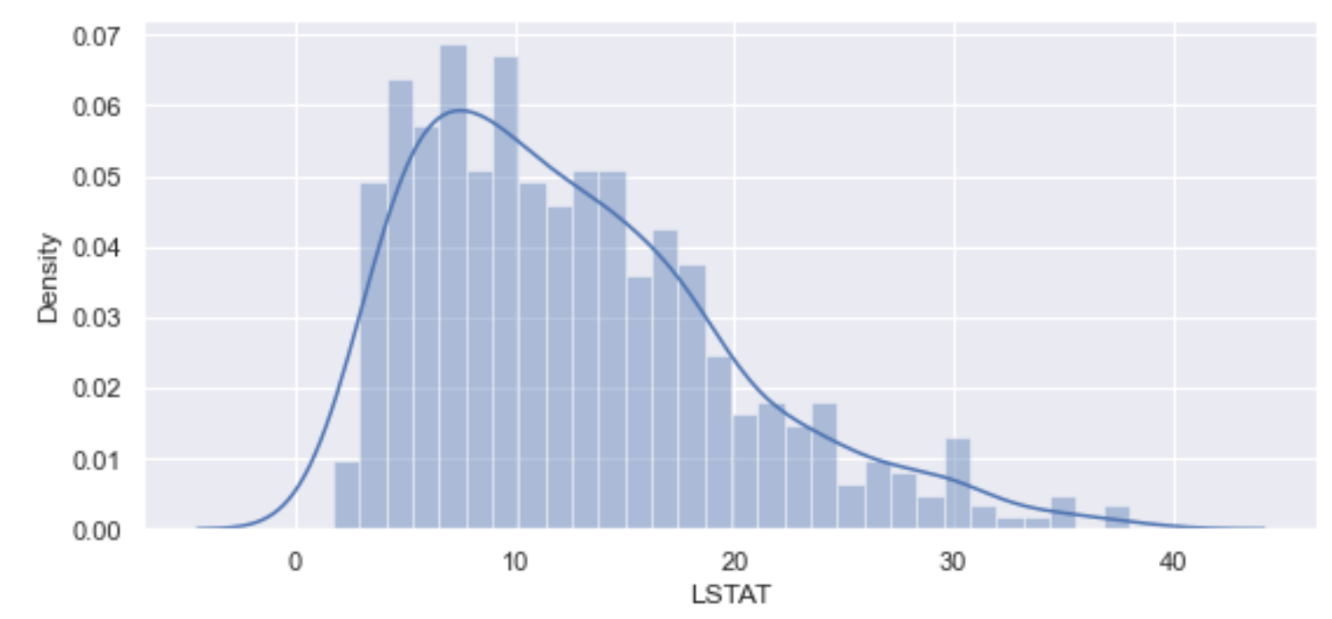
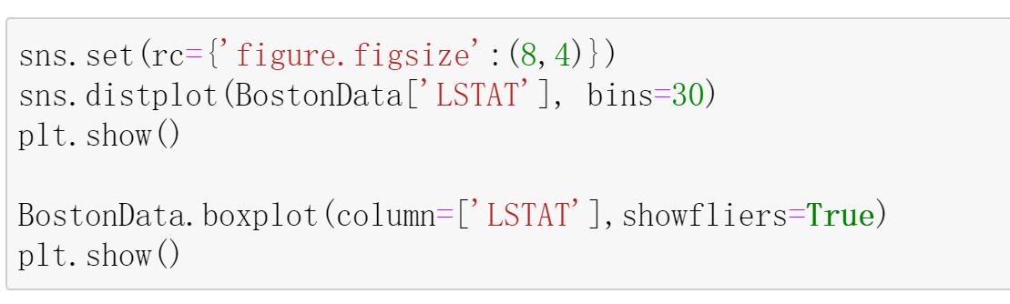
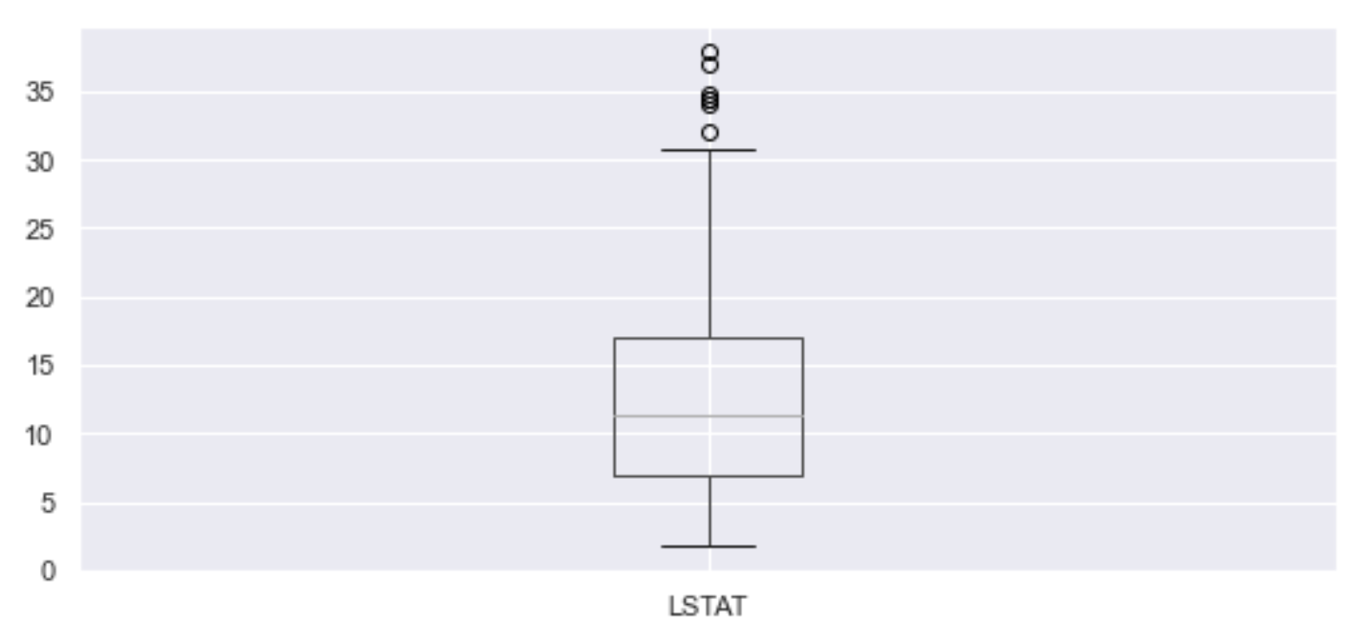
数据探索与数据预处理(3)EDA_boston_house_price
入选变量，distinct value比较多的变量
可视化LSTAT
看是否还有异常值（如何处理，看前文）

Slide 41
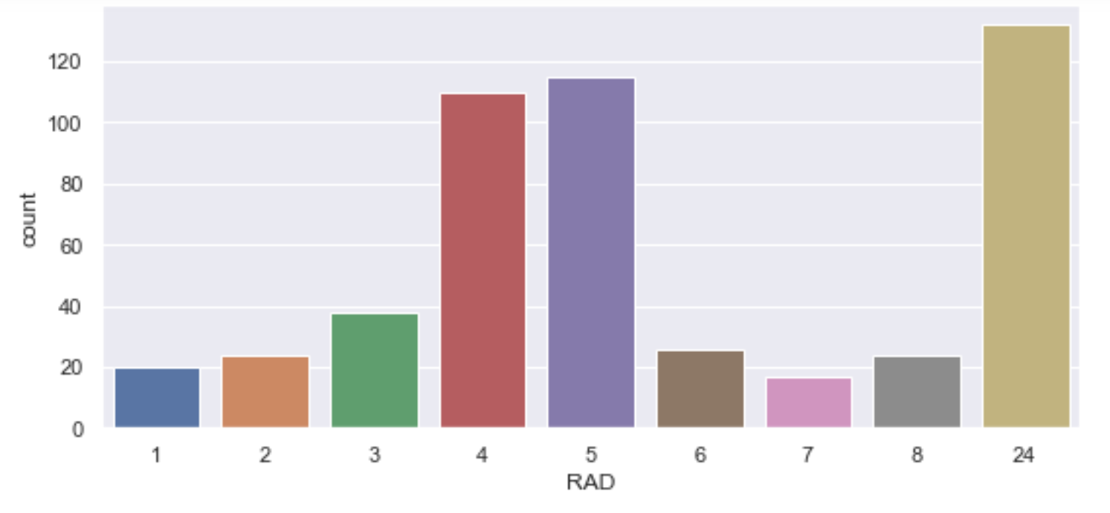
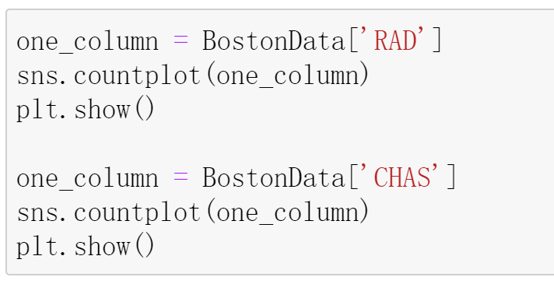
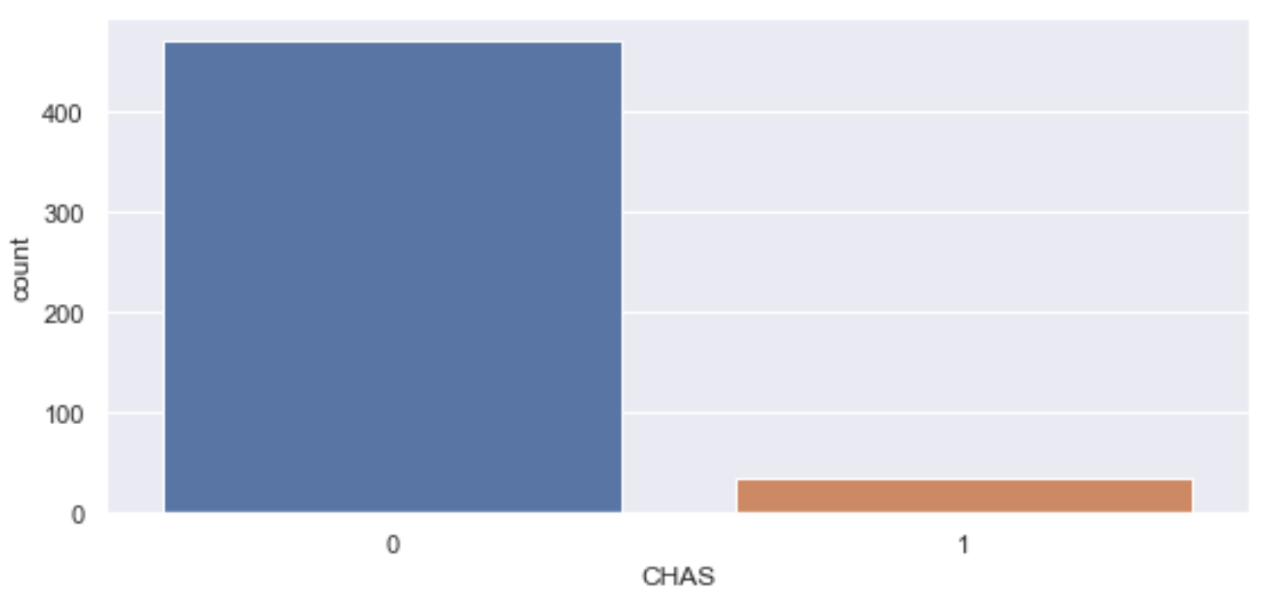
数据探索与数据预处理(3)EDA_boston_house_price
入选变量，distinct value比较少的变量
可视化RAD, CHAS

Slide 42
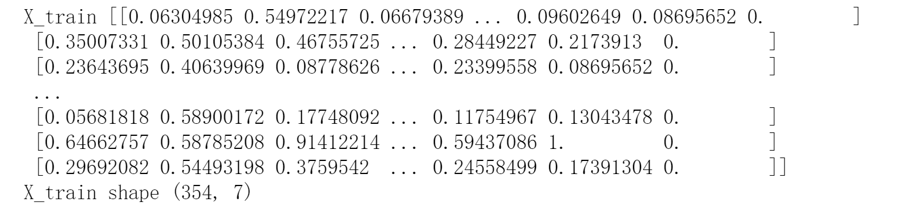
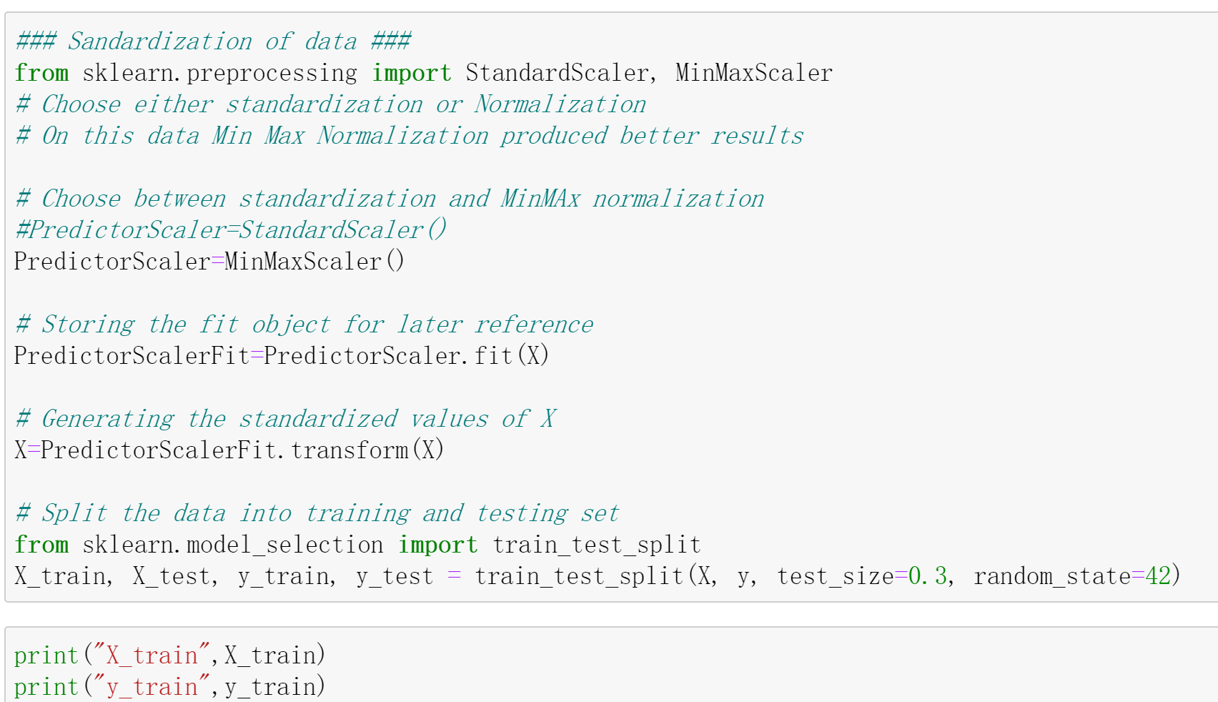
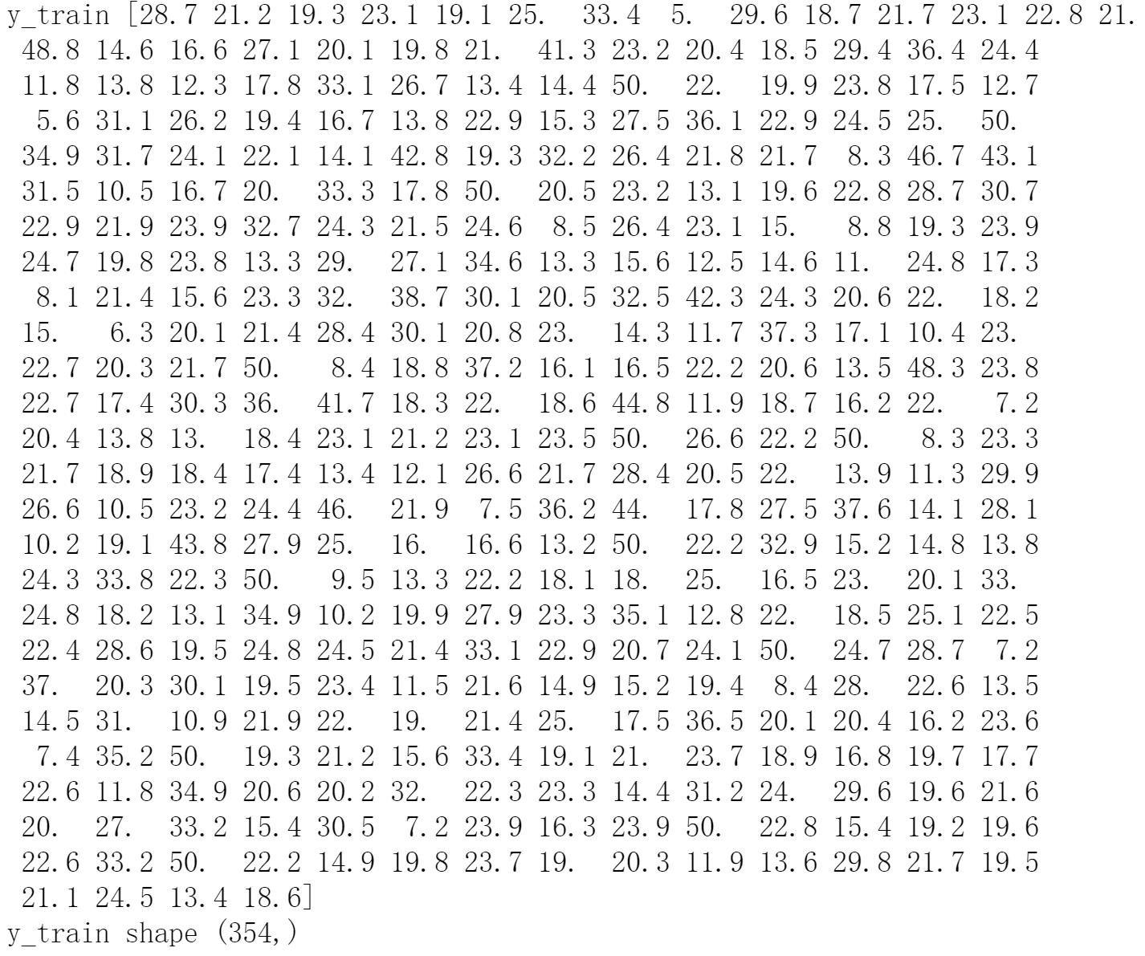
数据探索与数据预处理(3)EDA_boston_house_price
数据的规范化
Min max scaler

Slide 43

数据探索与数据预处理(3)EDA_boston_house_price
检查数据
Shape

Slide 44
数据探索与数据预处理(3)EDA_boston_house_price

Slide 45

数据探索与数据预处理(3)EDA_boston_house_price
Multiple Linear Regression(selected features)

Slide 46

数据探索与数据预处理(3)EDA_boston_house_price
模型的效果
the R-squared value is 0.701 which basically means that approximately 70% of the total variance in the price can be determined by the current regression model
不是太好

Slide 47

数据探索与数据预处理(3)EDA_boston_house_price
scatter of actual price vs predicted price on test

Slide 48


数据探索与数据预处理(3)EDA_boston_house_price
residuals (train vs test)

Slide 49

数据探索与数据预处理(3)EDA_boston_house_price
error distribution - train

Slide 50

数据探索与数据预处理(3)EDA_boston_house_price
error distribution -test

Slide 51
数据探索与数据预处理(3)EDA_boston_house_price

Slide 52

数据探索与数据预处理(3)EDA_boston_house_price
Cross validation
5折cross validation
指标为R2
平均R2指标为0.658

